Slide 1
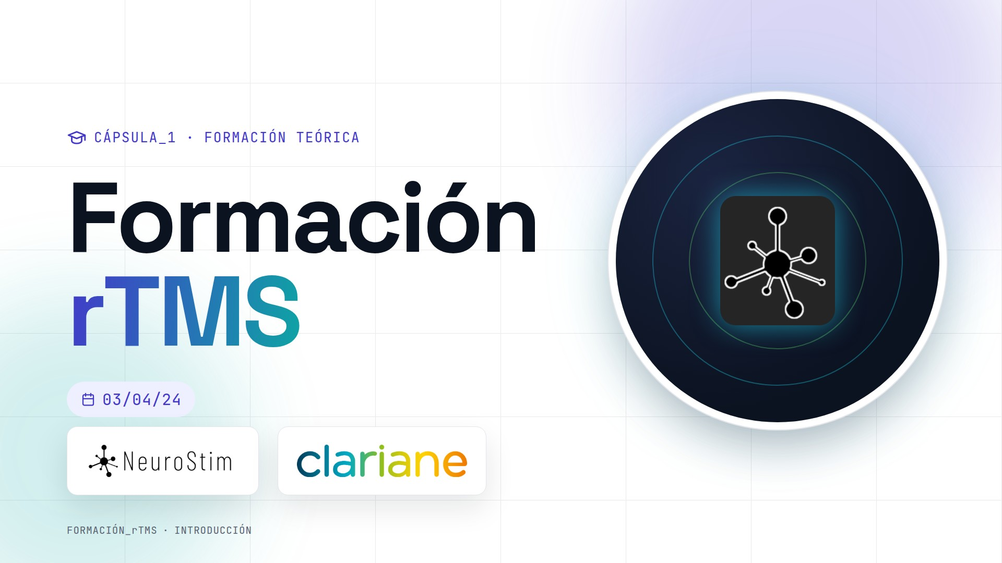
Notes:
Hola a todas y a todos, y bienvenidos a esta formación dedicada a la estimulación magnética transcraneal repetitiva, la rTMS. La propone NeuroStim, en colaboración con Clariane. A lo largo de las cápsulas que vienen, partiremos de las bases físicas para llegar hasta los protocolos que se utilizan a diario en nuestros servicios. Mi objetivo es sencillo: que al final no solo sepan cómo funciona una sesión, sino también por qué se propone a un paciente determinado, en un momento concreto de su recorrido. No hace falta ser físico ni neurólogo para seguirla. Basta con aceptar mirar el cerebro como un órgano eléctrico, que es lo que es en el fondo.

Slide 2
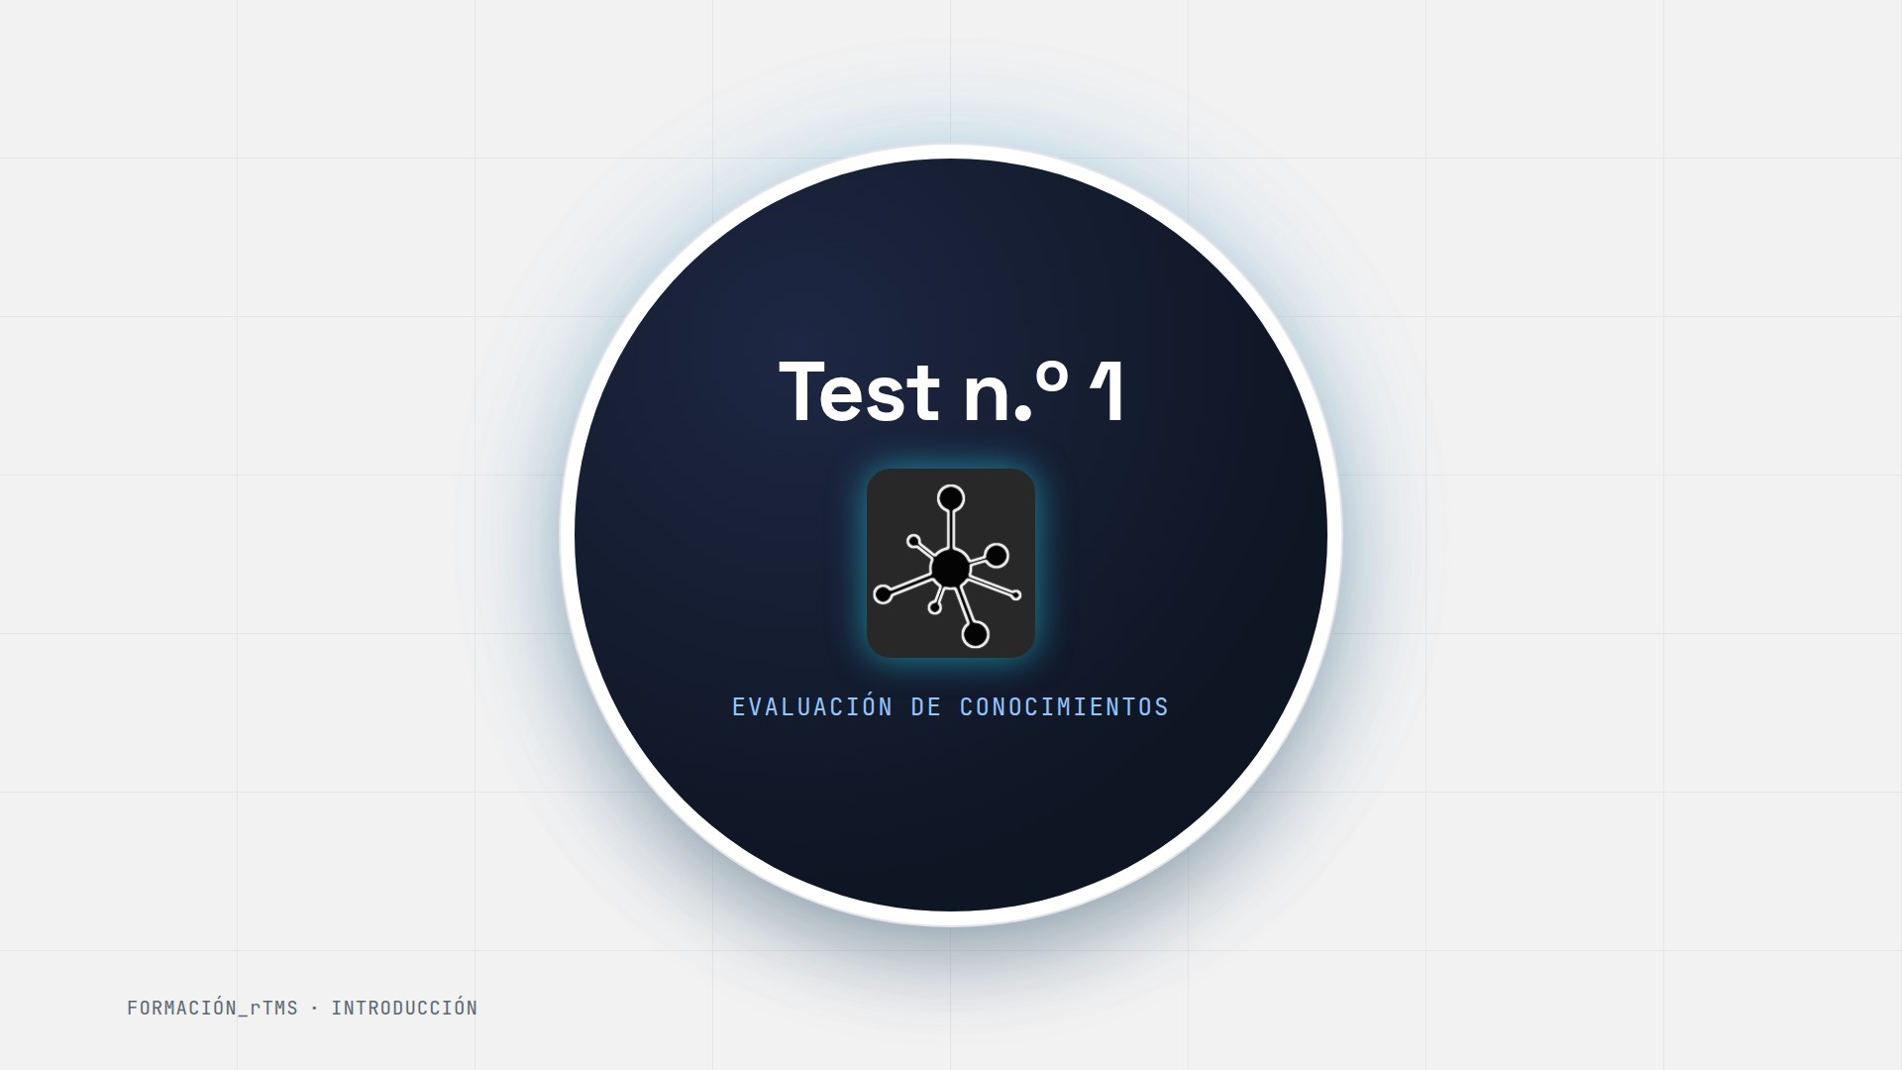
Notes:
Antes de entrar en materia, les propongo un pequeño ejercicio. Esta primera prueba no es un examen: no tiene nota ni es eliminatoria. Sirve para hacer un balance de lo que ya saben, o de lo que creen saber, sobre la neuroestimulación. Repetiremos la misma prueba al final de la formación, y lo que nos interesa es la comparación entre ambas. Así que respondan de forma espontánea, sin buscar en internet: una respuesta equivocada hoy es una información muy valiosa para nosotros.

Slide 3
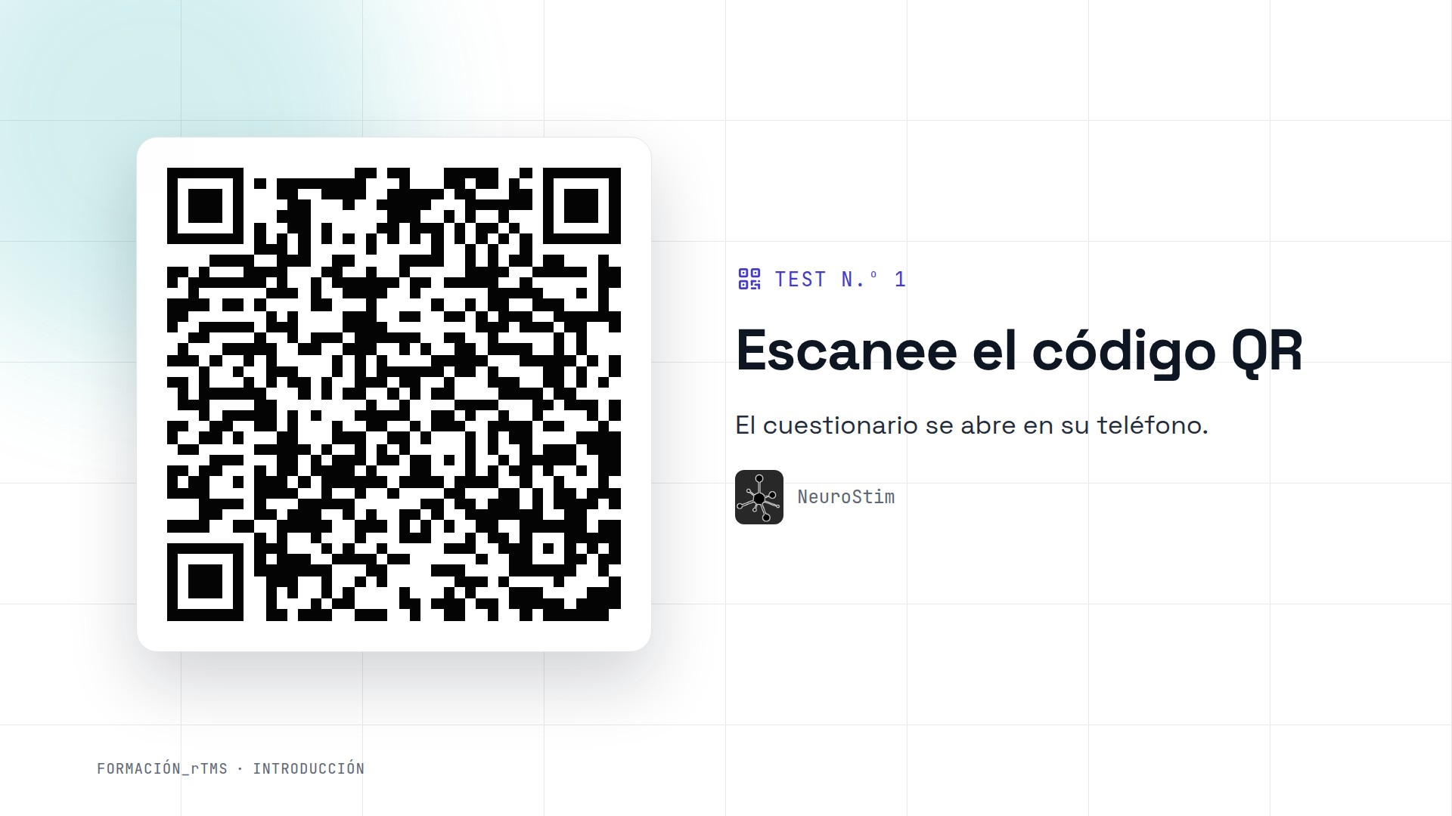
Notes:
Solo tienen que escanear este código QR con el teléfono para abrir el cuestionario. Mientras responden, unas palabras sobre la consulta que impulsa este proyecto. El reto es ofrecer lo mejor que se hace en psiquiatría: consultas de psiquiatría general, de psicogeriatría, de adicciones y de medicina del sueño, pero también enfoques más recientes. Sus fundadores están especializados en psicofarmacología y en neuroestimulación, y la consulta ofrece además fototerapia, psiquiatría nutricional, terapias de grupo, psicoterapias y rehabilitación cognitiva. La idea es poder atender el conjunto de los trastornos psiquiátricos, combinando las herramientas en lugar de oponerlas.

Slide 4
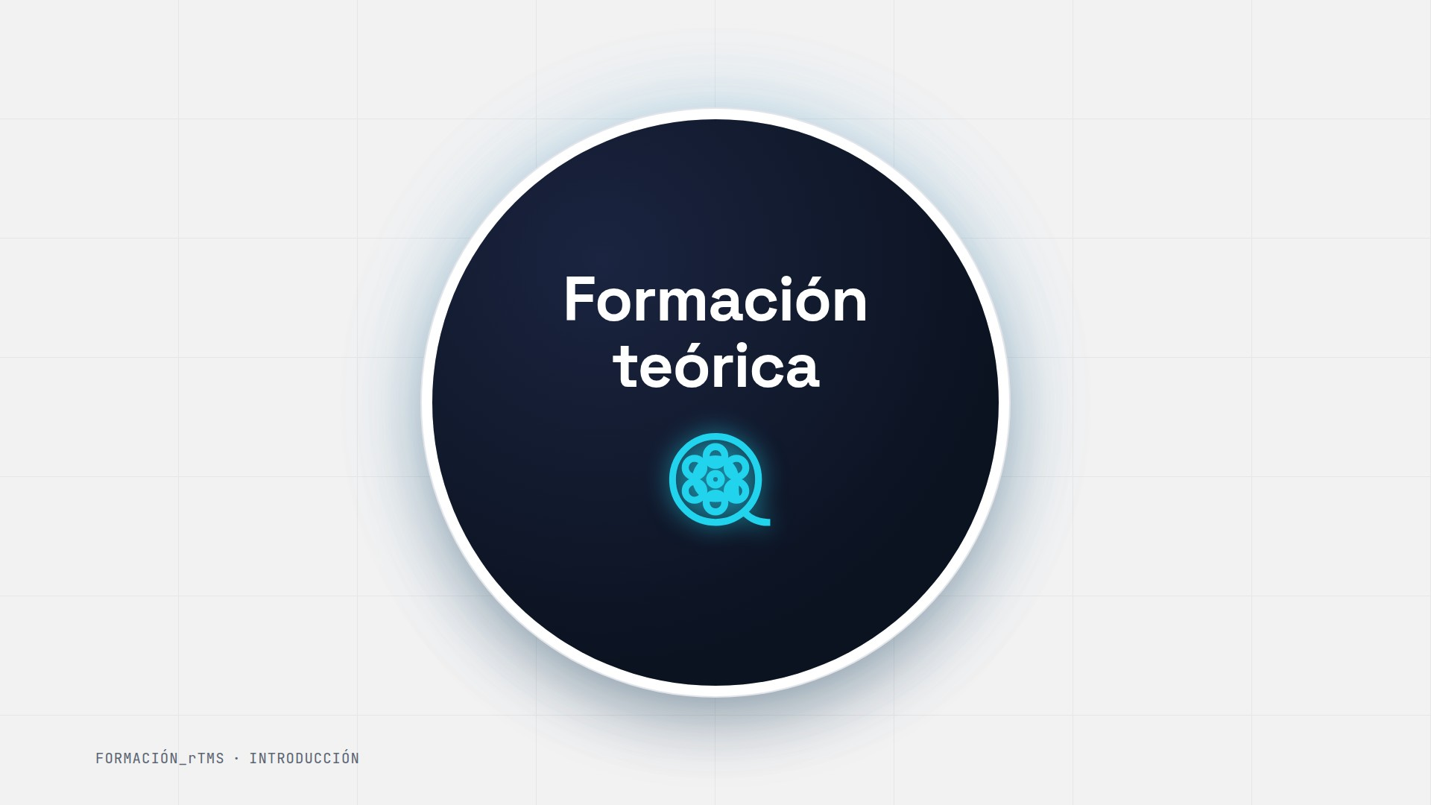
Notes:
Pasamos ahora a la formación teórica. Esta parte puede parecer más árida que la práctica, pero es imprescindible. Cuando un paciente les pregunte si la estimulación es peligrosa, si afecta a la memoria o por qué se coloca la bobina en ese punto exacto, será esta base teórica la que les permita responder con seguridad. Y también será la que les permita detectar una situación anómala durante una sesión. Iremos paso a paso, empezando por la historia y la física, hasta llegar al equipo que van a utilizar.

Slide 5
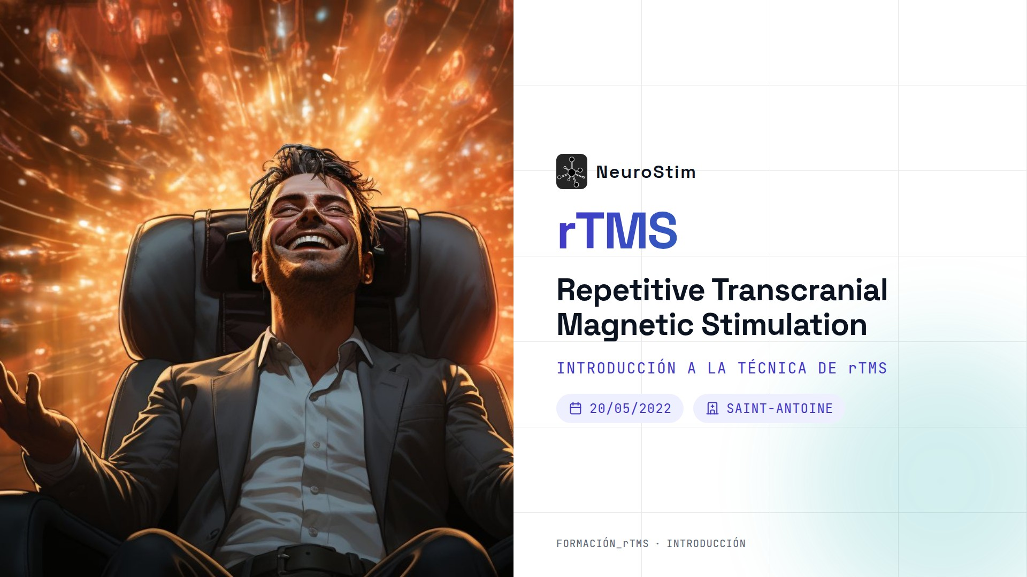
Notes:
rTMS, por Repetitive Transcranial Magnetic Stimulation. Cada palabra cuenta. Estimulación, porque activamos neuronas. Magnética, porque la herramienta es un campo magnético y no una corriente aplicada sobre la piel. Transcraneal, porque ese campo atraviesa el cráneo sin atenuarse, a diferencia de la electricidad. Y repetitiva, porque son trenes de impulsos repetidos, sesión tras sesión, los que producen efectos duraderos en los circuitos cerebrales. Esta introducción se presentó por primera vez en el hospital Saint-Antoine, en París, en mayo de 2022, y desde entonces se ha actualizado.

Slide 6
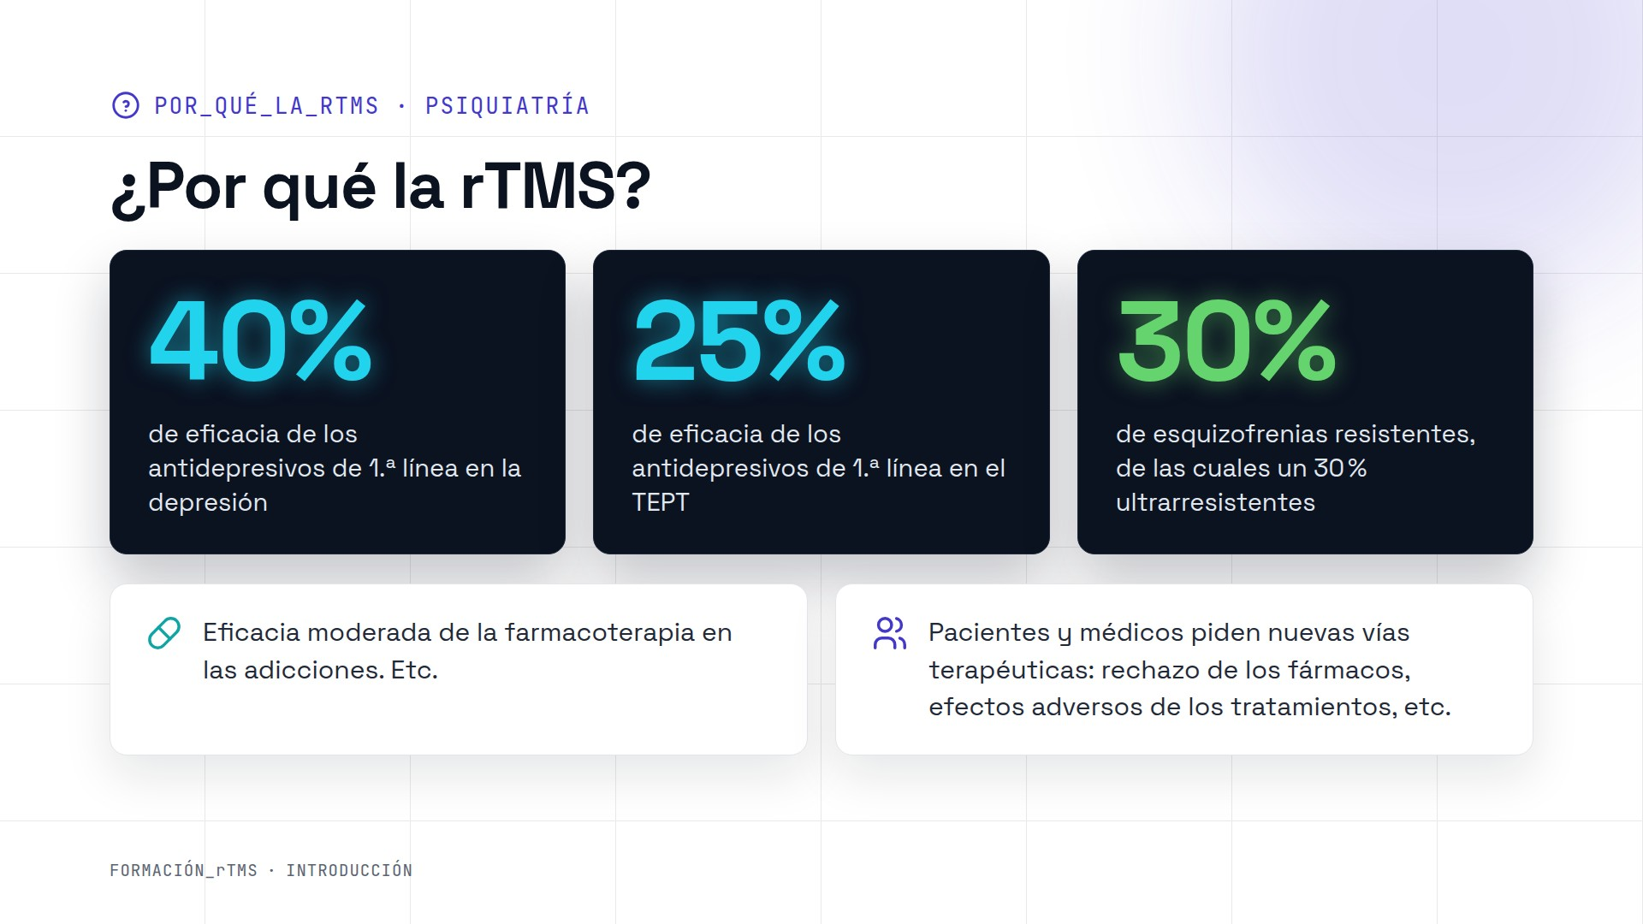
Notes:
¿Por qué necesitamos la rTMS? Porque nuestros tratamientos de referencia tienen límites muy reales. En la depresión, solo unos cuatro pacientes de cada diez responden al primer antidepresivo. Los grandes estudios, como STAR-D, muestran que tras varias líneas sucesivas, casi un tercio de los pacientes sigue sin alcanzar la remisión. En el trastorno de estrés postraumático, los antidepresivos de primera línea solo funcionan en uno de cada cuatro pacientes. En la esquizofrenia, casi un tercio de los pacientes son resistentes, y de ellos, un tercio ni siquiera responde a la clozapina. En adicciones, los efectos de los fármacos siguen siendo modestos. Y, por último, está la demanda de los propios pacientes, que a veces rechazan la medicación o toleran mal sus efectos adversos: aumento de peso, disfunción sexual, embotamiento emocional.

Slide 7
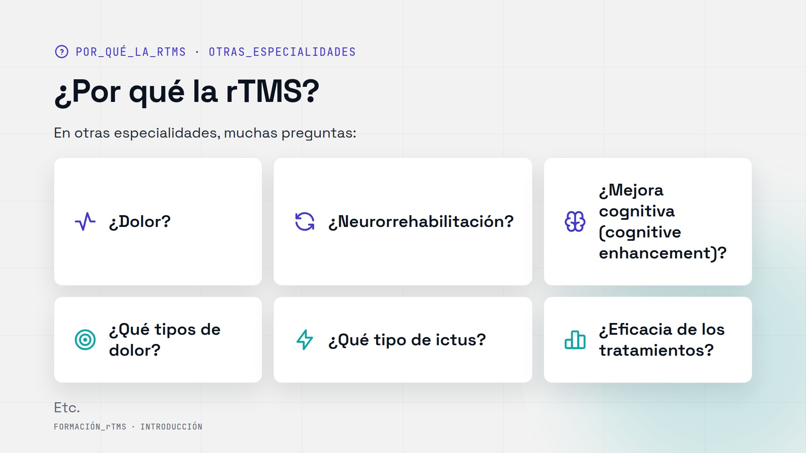
Notes:
Y la cuestión no se limita a la psiquiatría. Los neurólogos, los especialistas en dolor y los médicos rehabilitadores también se interesan por la estimulación. En el dolor neuropático, la estimulación de alta frecuencia de la corteza motora es una de las indicaciones mejor respaldadas. Después de un ictus, se intenta reequilibrar la actividad entre los dos hemisferios para favorecer la recuperación motora o del lenguaje. Y el cognitive enhancement, la mejora del rendimiento en personas sanas, sigue siendo un campo de investigación que, además, plantea cuestiones éticas importantes. Para cada una de estas líneas hay que precisar qué tipo de dolor, qué tipo de ictus y con qué eficacia real. Ese es precisamente el reto de una medicina basada en la evidencia.

Slide 8
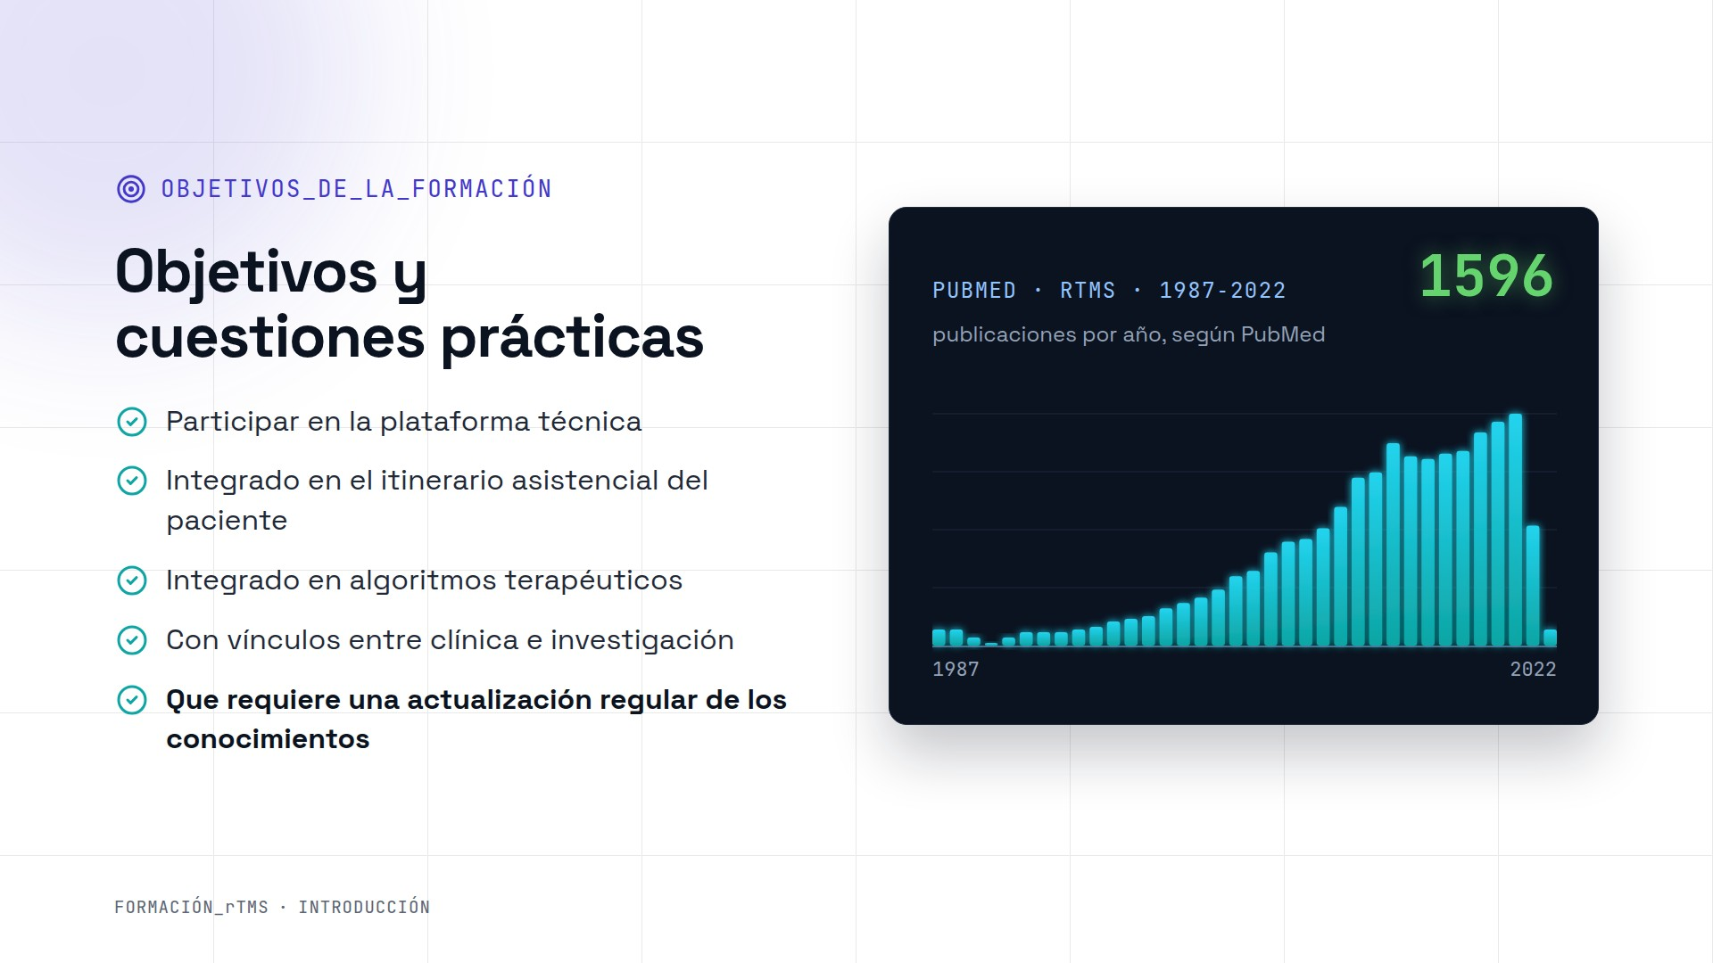
Notes:
En concreto, ¿para qué les va a servir esta formación? En primer lugar, para participar en la plataforma técnica, sabiendo instalar a un paciente, localizar una diana y llevar a cabo una sesión con total seguridad. Después, para integrar la rTMS en un itinerario asistencial, y no como un gesto aislado. Tiene su lugar en los algoritmos terapéuticos, igual que un fármaco. También crea un vínculo permanente entre la clínica y la investigación. Y, por último, algo esencial: este campo exige actualizar los conocimientos con regularidad. Miren esta curva: casi mil seiscientas publicaciones sobre la rTMS en treinta y cinco años, con una aceleración muy clara desde mediados de la década de dos mil. Parte de lo que aprendemos hoy estará superado dentro de cinco años.

Slide 9
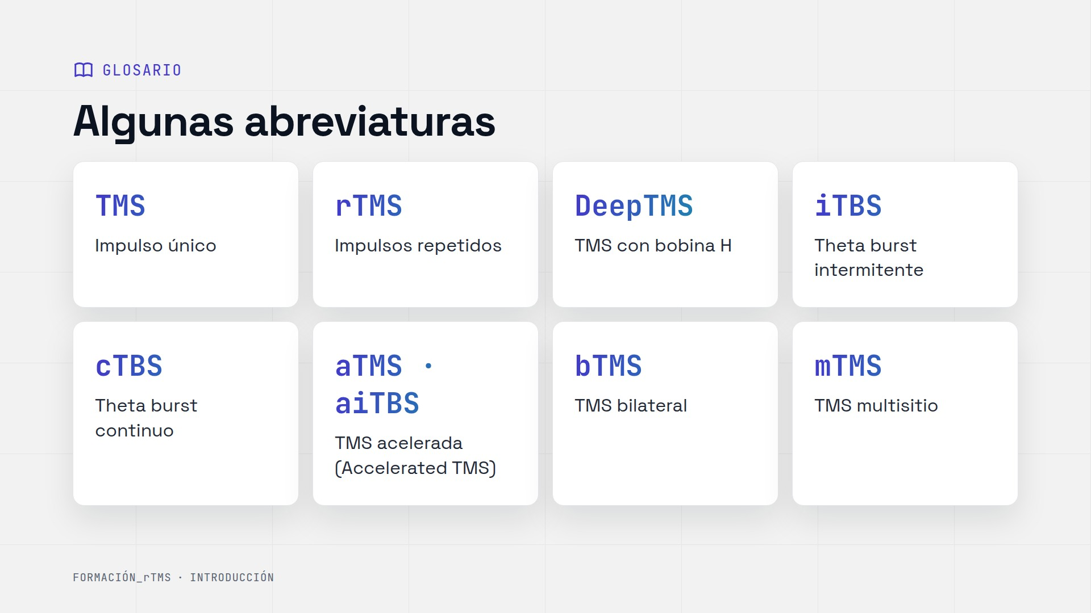
Notes:
Antes de seguir, fijemos el vocabulario. La TMS designa un impulso único: es sobre todo una herramienta diagnóstica, para medir la excitabilidad de la corteza motora. La rTMS consiste en impulsos repetidos, con fines terapéuticos. La Deep TMS utiliza una bobina en forma de H para alcanzar regiones más profundas. La iTBS, o theta burst intermitente, emite ráfagas muy rápidas: una sesión dura unos tres minutos en lugar de treinta y siete, con una eficacia comparable en la depresión. La cTBS, continua, tiene más bien un efecto inhibidor. Los protocolos acelerados concentran varias sesiones al día, como el protocolo de Stanford, con diez sesiones diarias durante cinco días. Por último, hablamos de TMS bilateral cuando se estimulan los dos hemisferios, y multisitio cuando se actúa sobre varias regiones.

Slide 10
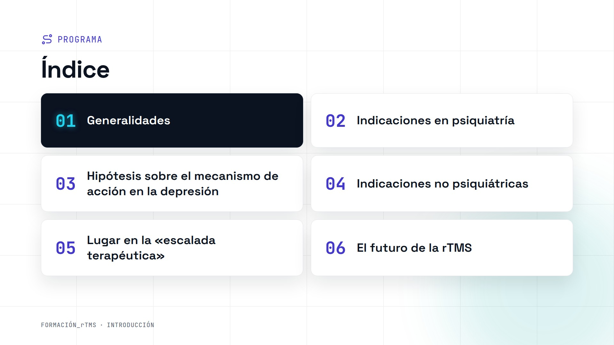
Notes:
Este es el hilo conductor de todo el programa. Empezaremos por las generalidades: la historia, la física y el equipo. Después veremos las indicaciones en psiquiatría, y luego las hipótesis sobre el mecanismo de acción en la depresión, que siguen siendo objeto de debate. Abordaremos las indicaciones no psiquiátricas y, a continuación, el lugar de la rTMS en lo que llamamos la escalada terapéutica, entre los fármacos y la terapia electroconvulsiva. Y terminaremos con el futuro de la técnica, que evoluciona muy deprisa. Esta primera cápsula está dedicada por completo a las generalidades.

Slide 11
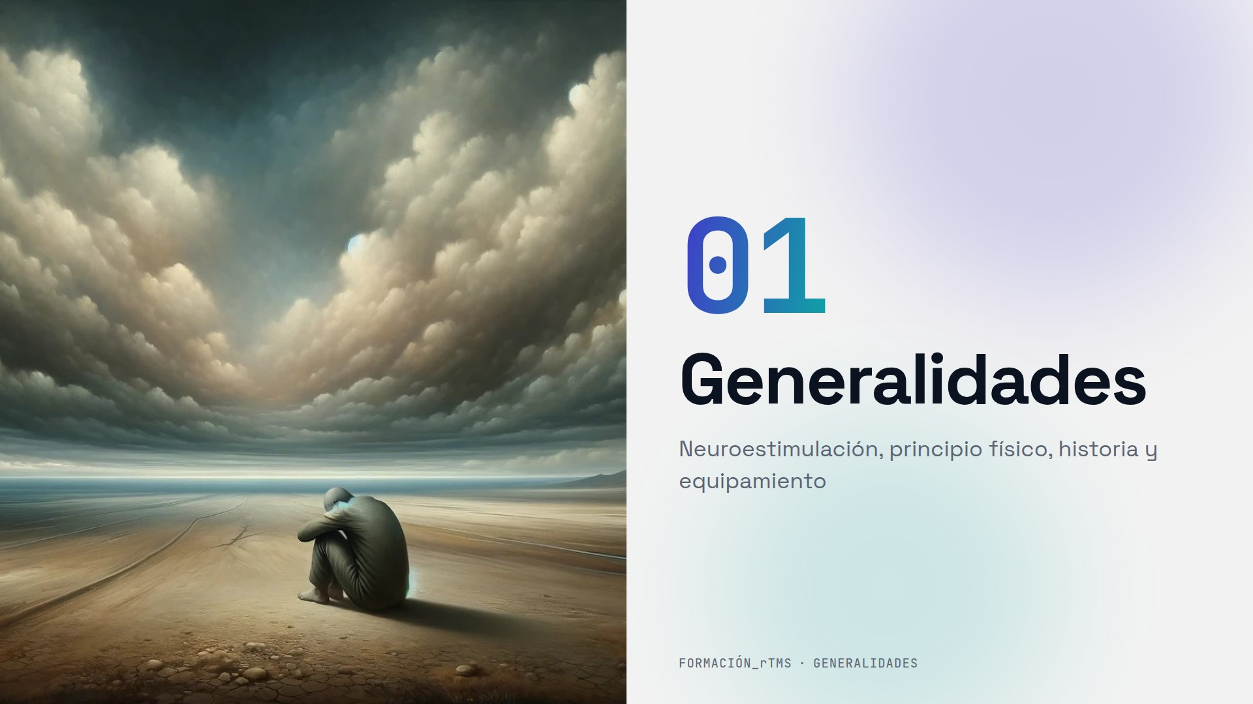
Notes:
Empecemos, pues, por las generalidades. Esta imagen de una silueta encogida bajo un cielo de tormenta resume bastante bien lo que viven nuestros pacientes más resistentes: la sensación de que nada se mueve, de que cada tratamiento choca contra el mismo muro. La neuroestimulación no es una solución milagrosa, pero abre un camino distinto, que no pasa ni por la química ni únicamente por la palabra. Para entender ese camino, primero hay que situarlo entre las demás técnicas. Es lo que vamos a hacer ahora mismo.

Slide 12
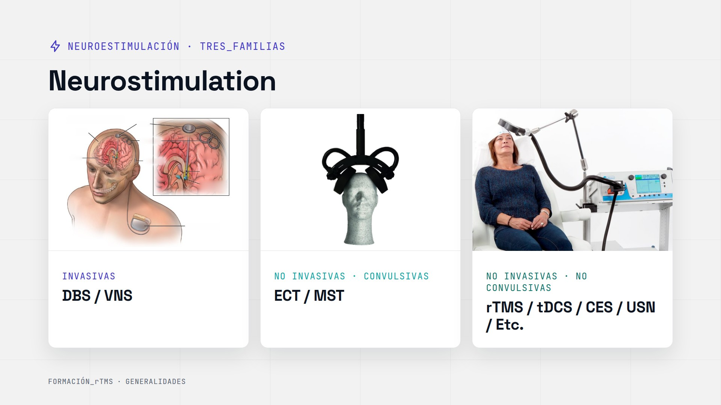
Notes:
Las técnicas de neuroestimulación pueden clasificarse en tres grandes familias. En primer lugar, las técnicas invasivas, que requieren cirugía: la estimulación cerebral profunda y la estimulación del nervio vago. Después, las técnicas no invasivas pero convulsivas, es decir, la terapia electroconvulsiva y la terapia convulsiva magnética, que buscan provocar una crisis bajo anestesia. Y, por último, las técnicas no invasivas y no convulsivas, a las que pertenece la rTMS, junto con la estimulación transcraneal por corriente continua, la electroterapia craneal o los ultrasonidos focalizados. La rTMS se sitúa, por tanto, en un punto de equilibrio: actúa directamente sobre la corteza, sin cirugía, sin anestesia y sin crisis.

Slide 13
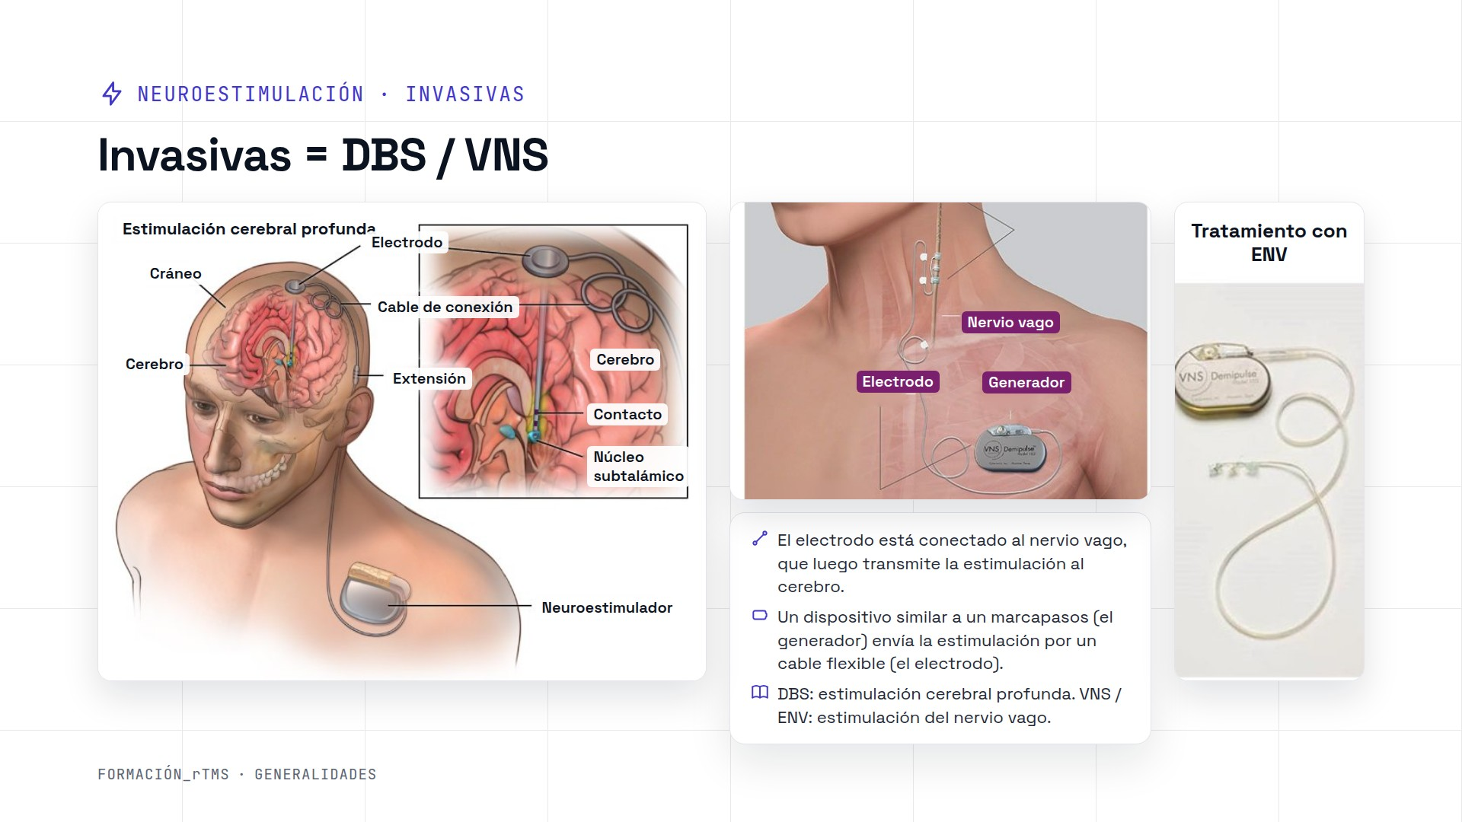
Notes:
En el lado invasivo, la estimulación cerebral profunda consiste en implantar electrodos en una estructura cerebral precisa, conectados a un generador colocado bajo la clavícula. Nació en la enfermedad de Parkinson, con la estimulación del núcleo subtalámico, en gran parte gracias a los trabajos del equipo de Grenoble, en Francia. En psiquiatría se utiliza en algunos trastornos obsesivo-compulsivos muy graves, y sigue siendo experimental en la depresión. La estimulación del nervio vago, por su parte, utiliza un electrodo enrollado alrededor del nervio, a la altura del cuello. Desarrollada primero para la epilepsia, fue autorizada en Estados Unidos para la depresión resistente en 2005. Su efecto es lento y se construye a lo largo de meses. Son técnicas reservadas a situaciones muy particulares.

Slide 14
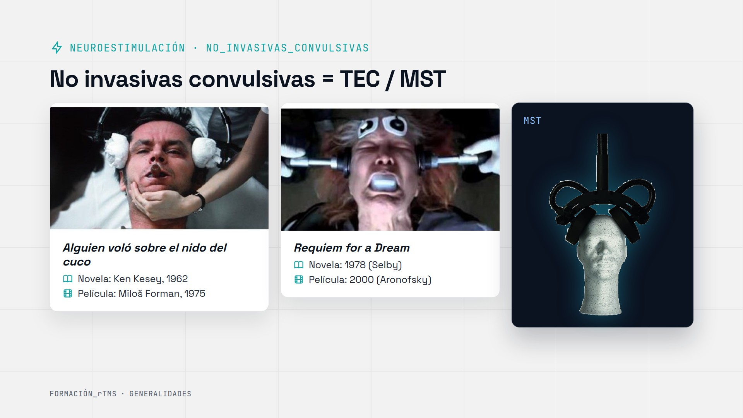
Notes:
Segunda familia: las técnicas convulsivas. La terapia electroconvulsiva sigue siendo hoy el tratamiento más eficaz de la depresión grave, con tasas de remisión que a menudo superan el sesenta por ciento. Sin embargo, arrastra una imagen desastrosa, forjada en gran medida por el cine: Alguien voló sobre el nido del cuco y, más tarde, Requiem for a Dream muestran a pacientes conscientes, sujetados a la fuerza. Hoy la realidad es muy distinta: anestesia general breve, relajación muscular y vigilancia constante. La terapia convulsiva magnética, o MST, utiliza un campo magnético potente para desencadenar la crisis de forma más focal, con la esperanza de reducir los problemas de memoria. Todavía pertenece al ámbito de la investigación.

Slide 15
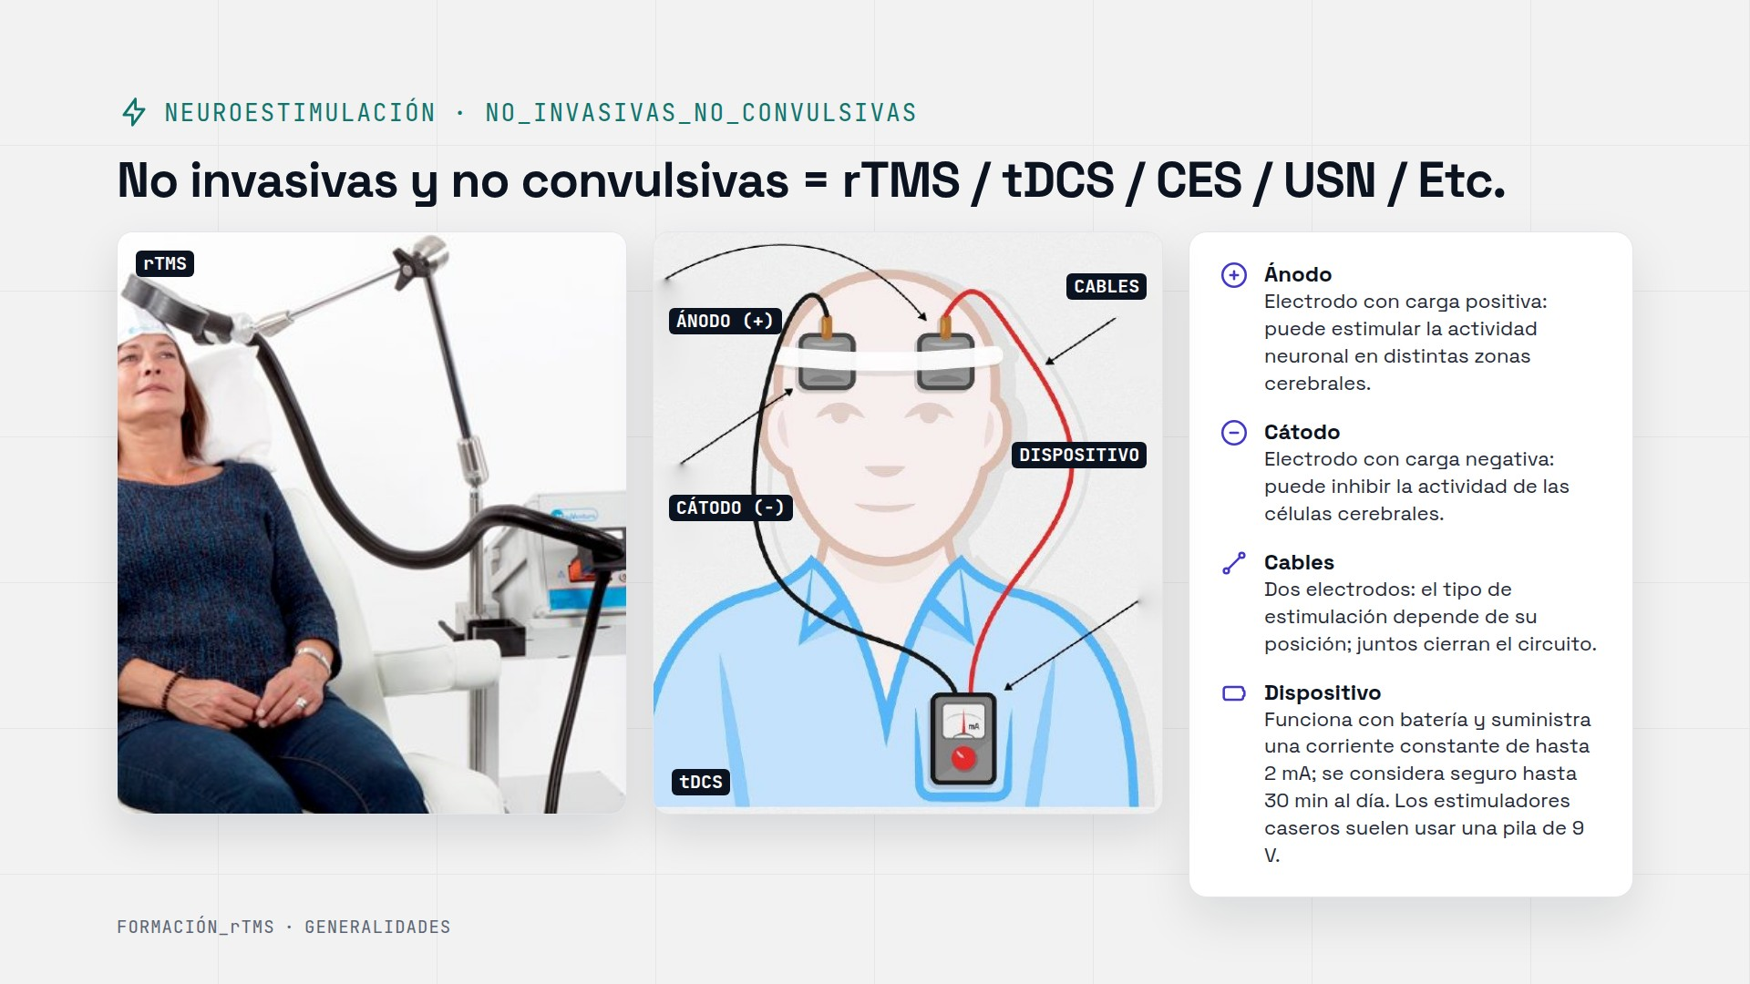
Notes:
Tercera familia, la que nos interesa: las técnicas no invasivas y no convulsivas. La rTMS, que ven a la izquierda, utiliza una bobina colocada sobre el cuero cabelludo, mientras el paciente permanece despierto y sentado. Al lado, la tDCS aplica una corriente continua muy débil, de uno a dos miliamperios, entre dos electrodos. No desencadena directamente potenciales de acción: simplemente hace que las neuronas sean más o menos excitables, el ánodo facilitando la actividad y el cátodo inhibiéndola. Es barata y puede usarse en casa, lo que explica la aparición de estimuladores caseros, totalmente desaconsejables. En esta familia también encontramos la electroterapia craneal y los ultrasonidos focalizados, muy prometedores.

Slide 16
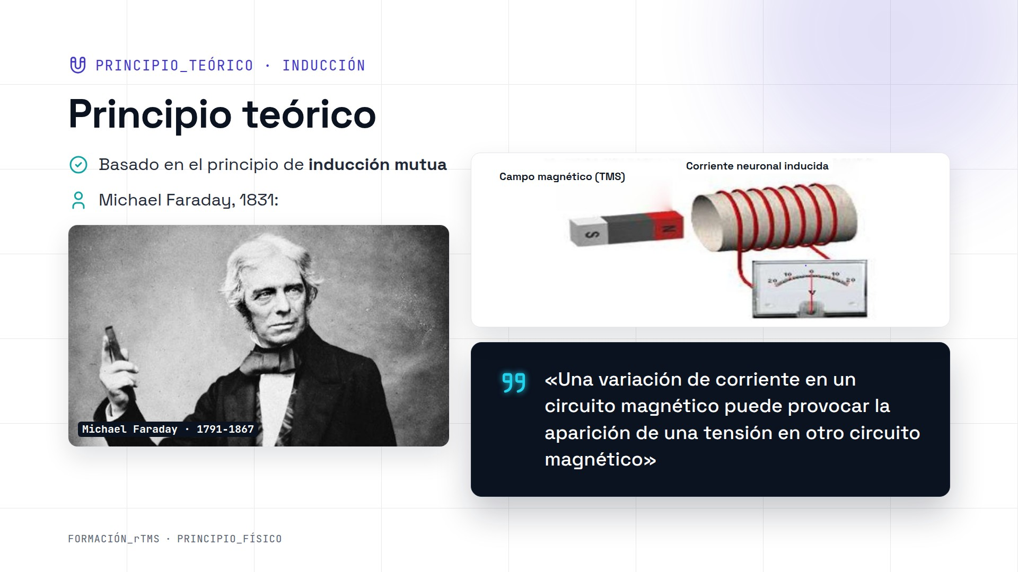
Notes:
Volvamos al principio físico de la rTMS, que se basa en un descubrimiento de Michael Faraday en 1831: la inducción electromagnética. Faraday demostró que un campo magnético que varía crea una corriente eléctrica en un conductor cercano. La palabra clave es «varía». Un imán inmóvil no produce nada. Lo que cuenta es la velocidad a la que cambia el campo. Por eso nuestros estimuladores emiten impulsos extremadamente breves, del orden de una fracción de milisegundo: cuanto más rápido sube el campo, más intensa es la corriente inducida.

Slide 17
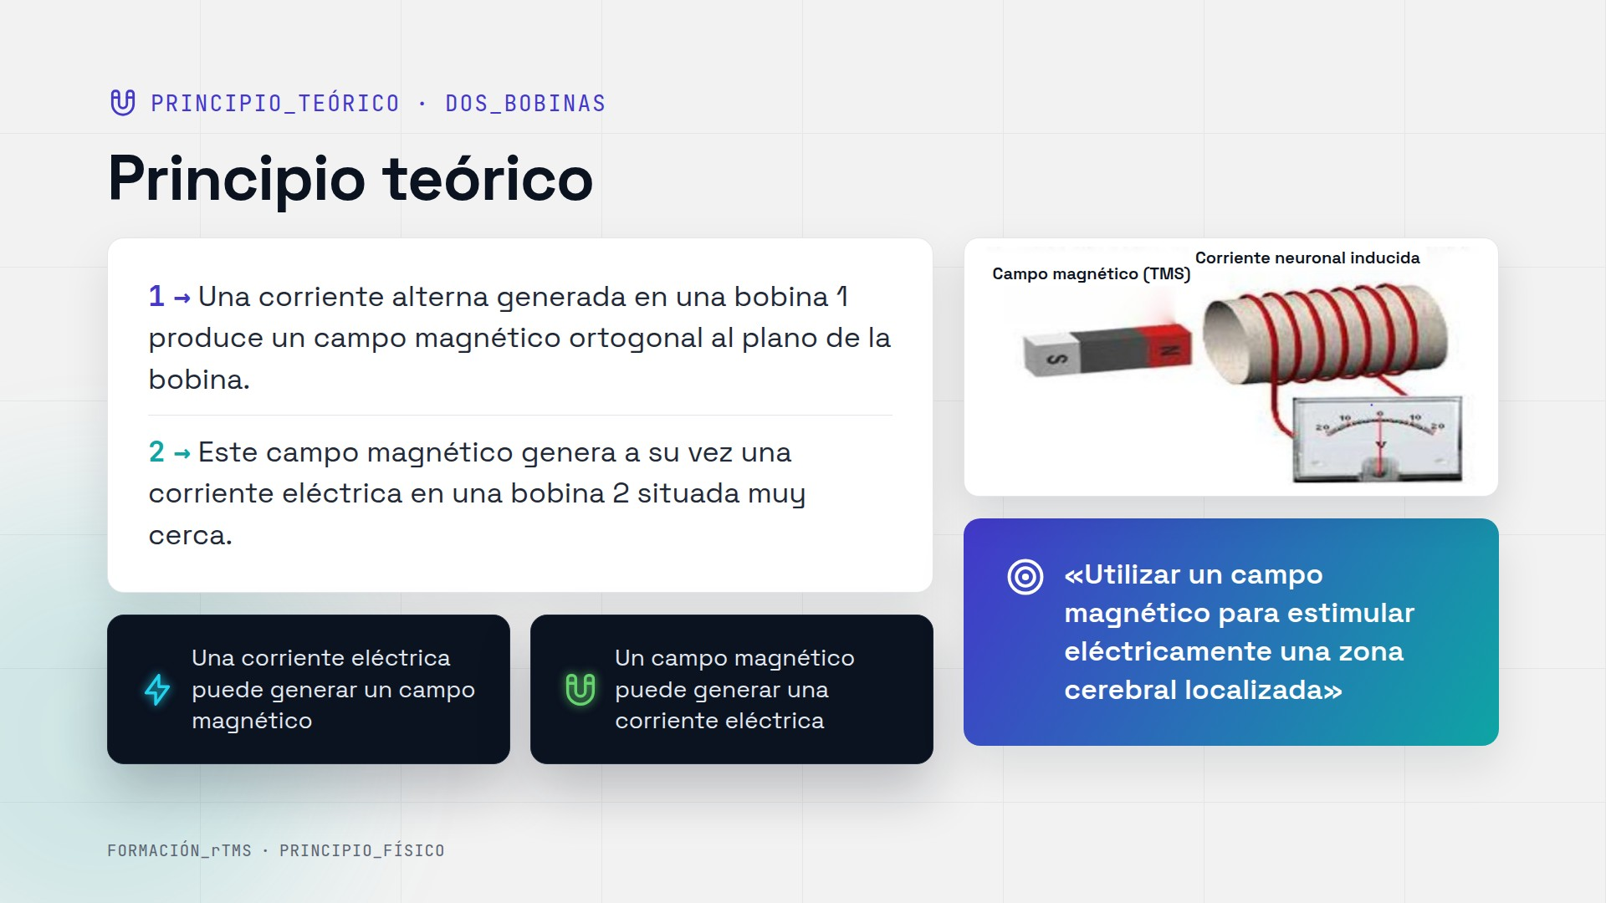
Notes:
Imaginemos dos bobinas colocadas una al lado de la otra. Una corriente alterna en la primera produce un campo magnético perpendicular a su plano. Ese campo atraviesa la segunda bobina y genera en ella una corriente. En la rTMS, la primera bobina es la que sostenemos con la mano, y la segunda es el propio cerebro, un tejido conductor. La gran ventaja es que el cráneo es prácticamente transparente al campo magnético, mientras que opone una fuerte resistencia a la corriente eléctrica. Por eso la terapia electroconvulsiva necesita intensidades elevadas, mientras que la rTMS alcanza la corteza de forma localizada y casi indolora.

Slide 18
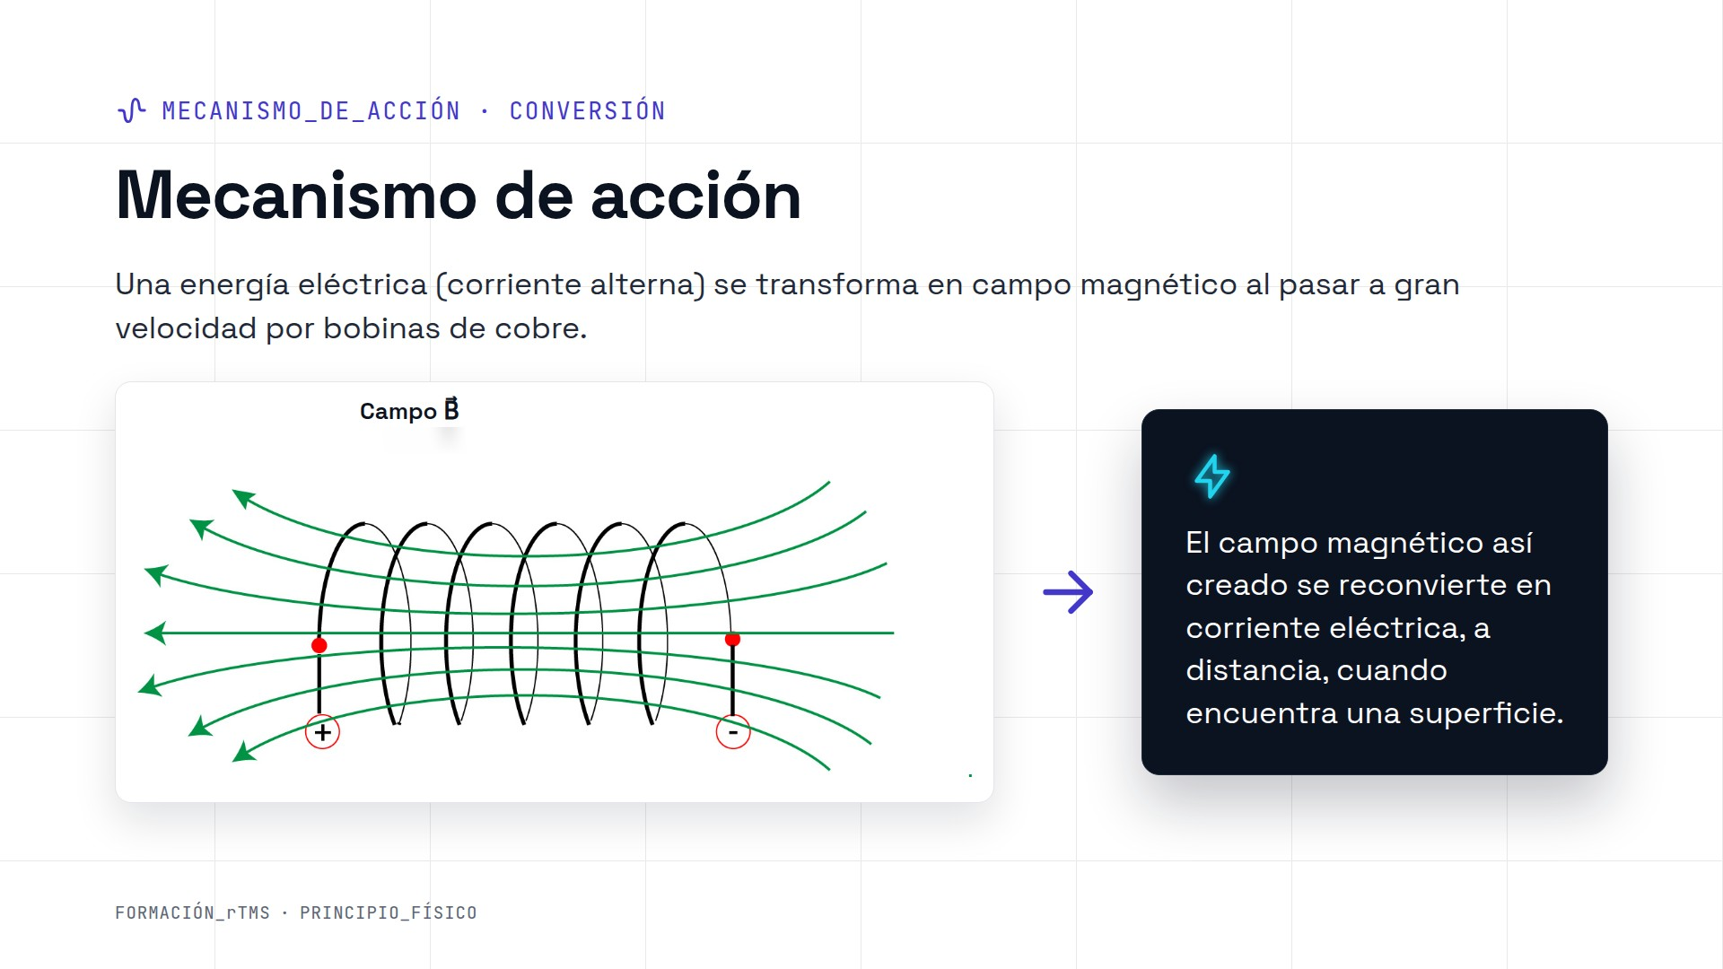
Notes:
En concreto, dentro del estimulador, unos condensadores se descargan de golpe en una bobina de cobre. Circulan por ella varios miles de amperios durante menos de un milisegundo. Esto crea un campo magnético de uno a dos teslas, comparable al de un equipo de resonancia magnética, pero durante un tiempo muy breve. Ese campo atraviesa el cráneo y se reconvierte en corriente eléctrica en la corteza, lo bastante intensa como para despolarizar las neuronas. Esta enorme energía explica también que las bobinas se calienten y que los equipos modernos incorporen sistemas de refrigeración.

Slide 19
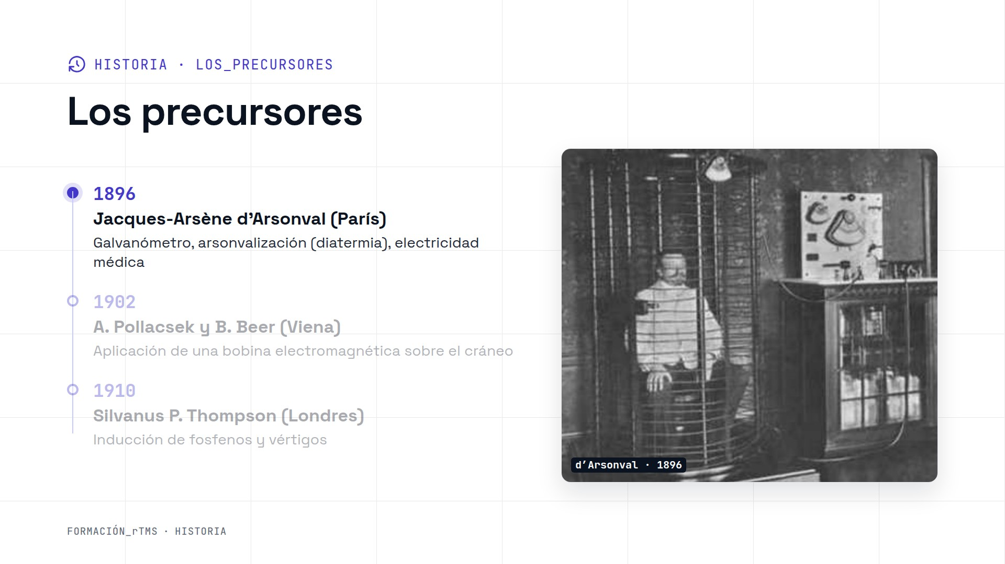
Notes:
La idea de actuar sobre el cerebro mediante el magnetismo no es nueva, y su historia comienza a finales del siglo diecinueve. En 1896, en París, Jacques-Arsène d'Arsonval, médico y físico, ya conocido por su galvanómetro, desarrolla las corrientes de alta frecuencia con uso médico: es la arsonvalización, antecesora de la diatermia. Llega incluso a colocar a personas dentro de grandes bobinas recorridas por una corriente alterna, y describe sensaciones luminosas y vértigos. Es uno de los padres de la electricidad médica en Francia.

Slide 20
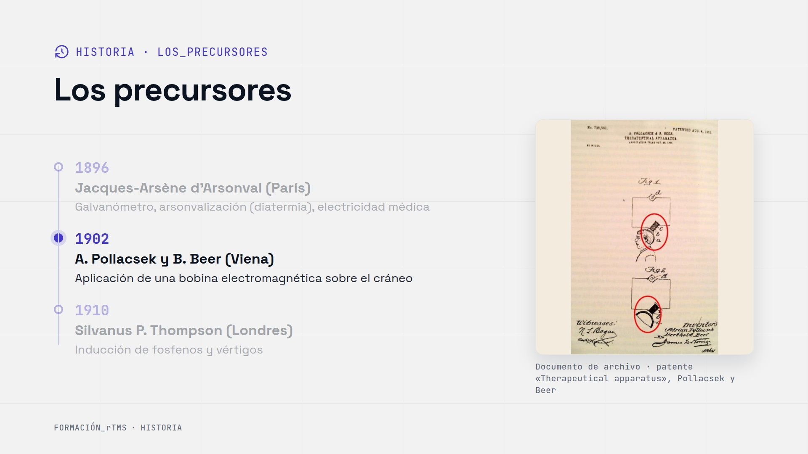
Notes:
Unos años más tarde, en 1902, en Viena, Adolf Pollacsek y Berthold Beer registran una patente bastante sorprendente: un aparato electromagnético para aplicar sobre el cráneo, destinado a tratar la depresión y las neurosis. Más de un siglo antes de las primeras autorizaciones, la intuición ya estaba ahí. Pero la tecnología de la época no permitía producir un campo lo bastante intenso y breve como para activar realmente las neuronas de la corteza. Habría que esperar más de ochenta años para que la electrónica alcanzara esta idea.

Slide 21
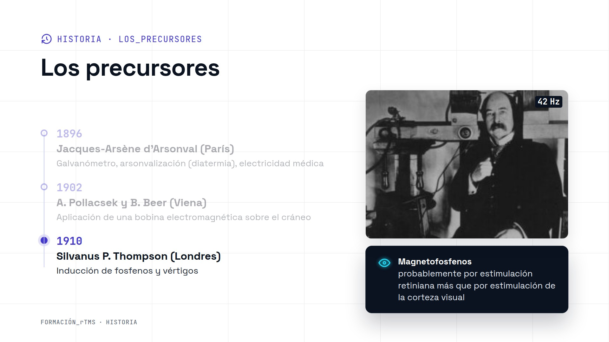
Notes:
En 1910, en Londres, Silvanus Thompson coloca su propia cabeza dentro de una gran bobina alimentada con corriente alterna. Observa fosfenos, esos destellos luminosos, y vértigos. Se habla de magnetofosfenos. Pero lo más probable es que estos efectos procedieran de la estimulación de la retina, más sensible, y no de la corteza visual. Es una limitación importante: durante décadas, los campos disponibles son demasiado débiles y demasiado lentos para superar el umbral de despolarización de las neuronas de la corteza. La física de Faraday se conocía, pero faltaban los medios técnicos.

Slide 22
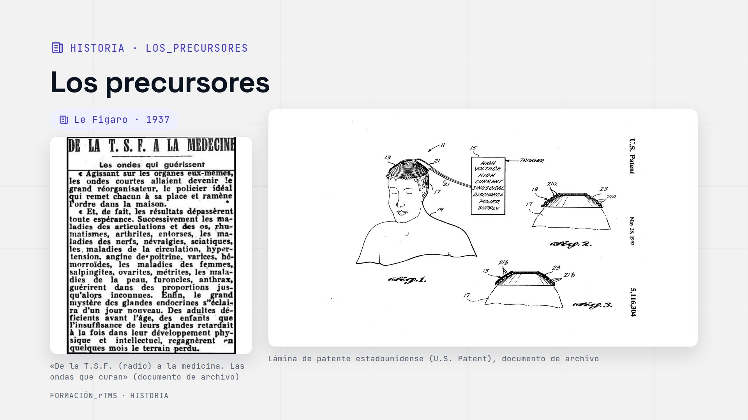
Notes:
En el periodo de entreguerras, el entusiasmo por las ondas es enorme. Este recorte del diario Le Figaro, de 1937, promete curar gracias a las ondas el reumatismo, las neuralgias, las enfermedades de la piel y casi todo lo demás. Es una lección de humildad: una técnica atractiva no es necesariamente una técnica eficaz, y solo una evaluación rigurosa permite distinguirlas. A la derecha, una patente estadounidense de un dispositivo de estimulación muestra que los ingenieros nunca abandonaron la idea. Tengan presente esta prudencia: es exactamente el mismo espíritu crítico que aplicaremos a los nuevos protocolos.

Slide 23
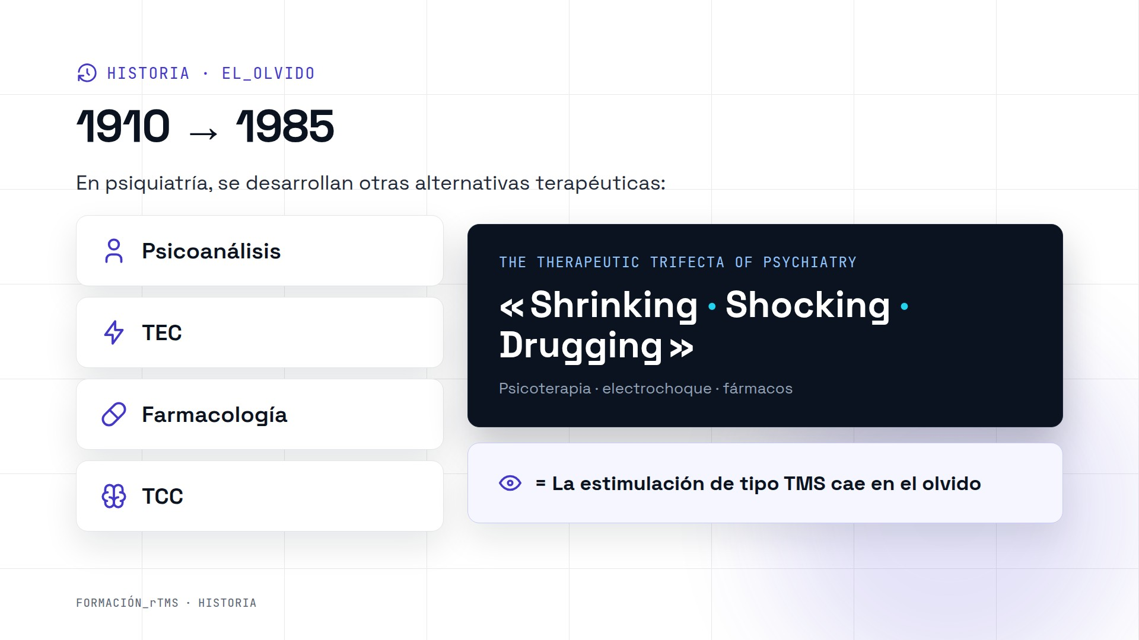
Notes:
Entre 1910 y 1985, la estimulación magnética cae casi en el olvido. La psiquiatría se desarrolla en otras direcciones: el psicoanálisis domina la primera mitad del siglo, la terapia electroconvulsiva aparece en 1938 con Cerletti y Bini, y luego llega la revolución farmacológica, con la clorpromazina en 1952 y los primeros antidepresivos pocos años después, antes del auge de las terapias cognitivo-conductuales. Los anglosajones resumen esta época con una fórmula algo provocadora: shrinking, shocking, drugging. La palabra, el choque, el fármaco. La neuroestimulación suave ya no tiene cabida. Hará falta una innovación técnica, y no una idea nueva, para que vuelva.

Slide 24
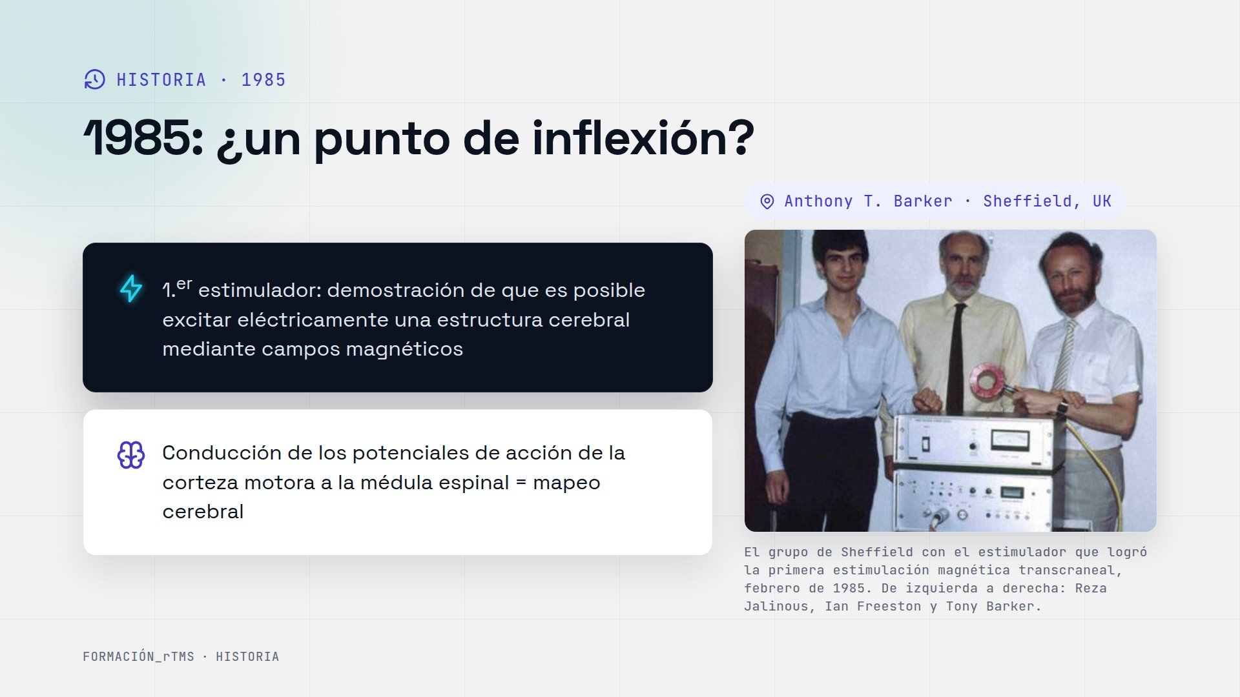
Notes:
Todo cambia en 1985, en Sheffield, en el Reino Unido. Anthony Barker y su equipo, Reza Jalinous e Ian Freeston, construyen el primer estimulador magnético capaz de activar la corteza motora humana. Colocan la bobina sobre la cabeza de un voluntario, y su mano se contrae. Es la prueba de que un campo magnético puede excitar eléctricamente una estructura cerebral, sin dolor. Unos años antes, la estimulación eléctrica transcraneal ya lo permitía, pero era muy dolorosa. Gracias a la TMS, a partir de entonces se puede seguir la conducción nerviosa desde la corteza motora hasta la médula espinal y cartografiar el cerebro.

Slide 25
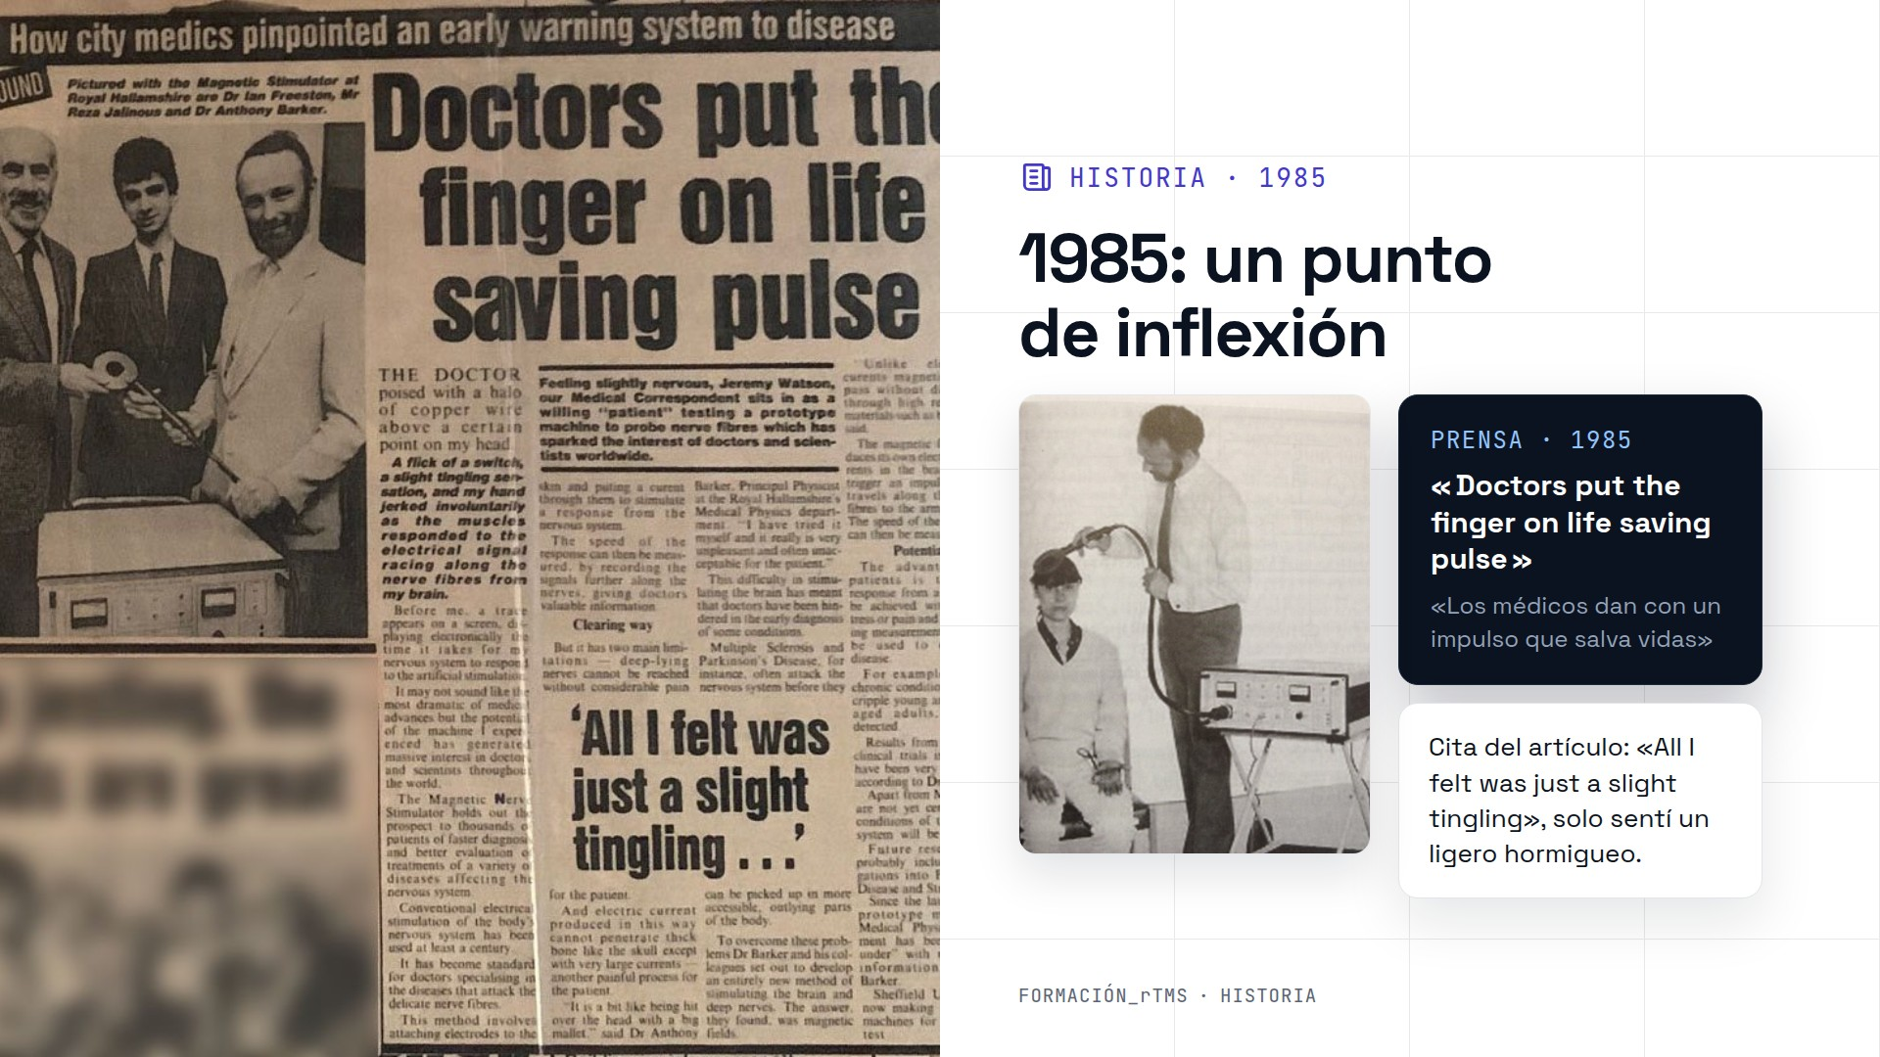
Notes:
La prensa de la época se entusiasma. El titular habla de un impulso que podría salvar vidas, y el artículo recoge esta frase de una persona estimulada: lo único que sentí fue un ligero hormigueo. Ahí está la verdadera revolución: por primera vez, se puede estimular el cerebro humano despierto, desde el exterior, sin dolor ni anestesia. Los neurólogos comprenden de inmediato el interés diagnóstico de esta herramienta. Los psiquiatras se interesarán por ella un poco más tarde, por una razón totalmente inesperada.

Slide 26
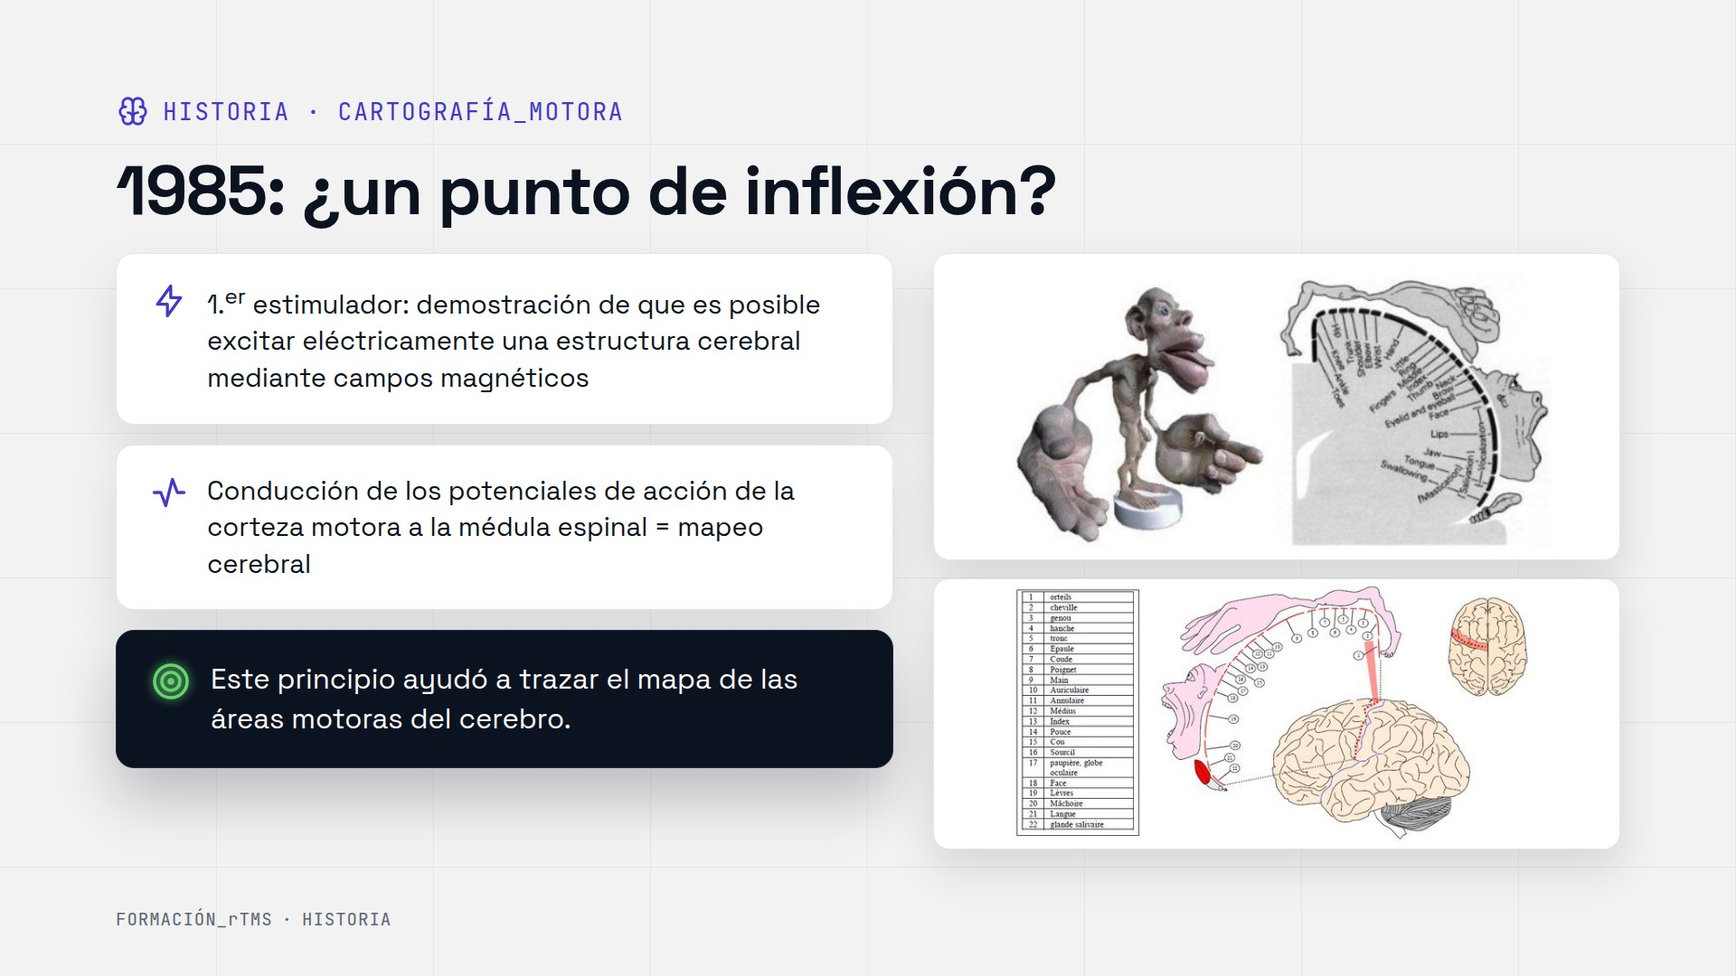
Notes:
Este principio se ha utilizado mucho para cartografiar las áreas motoras. Seguramente conocen el homúnculo de Penfield, establecido entre los años treinta y cincuenta mediante la estimulación directa de la corteza durante intervenciones neuroquirúrgicas. Cada parte del cuerpo aparece representada en proporción a la finura de su control: la mano y la boca son enormes. Con la TMS, esta cartografía se vuelve posible sin abrir el cráneo. Hoy se utiliza, combinada con la neuronavegación, para preparar algunas cirugías de tumores cerebrales y preservar las áreas motoras y del lenguaje.

Slide 27
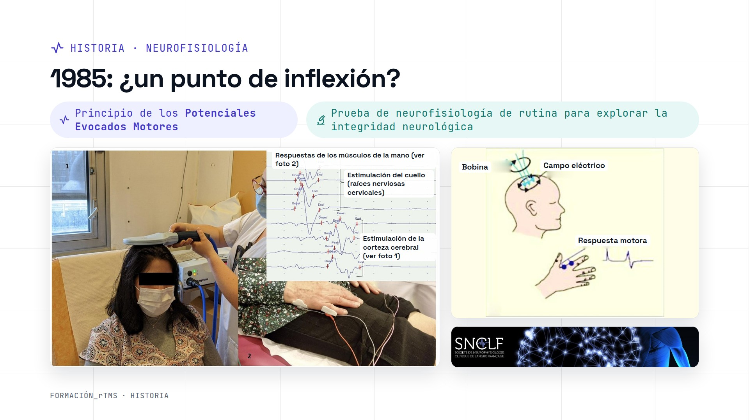
Notes:
Así, la TMS se ha convertido en una prueba de neurofisiología de rutina: los potenciales evocados motores. Se estimula la corteza motora, luego las raíces nerviosas a la altura del cuello, y se registra la respuesta de los músculos de la mano. La diferencia entre ambos tiempos da el tiempo de conducción motora central, muy útil en la esclerosis múltiple o en la esclerosis lateral amiotrófica. Para nosotros, esta medida tiene una consecuencia práctica fundamental: el umbral motor, es decir, la intensidad mínima que hace mover la mano, es la referencia para dosificar cada sesión de rTMS.

Slide 28
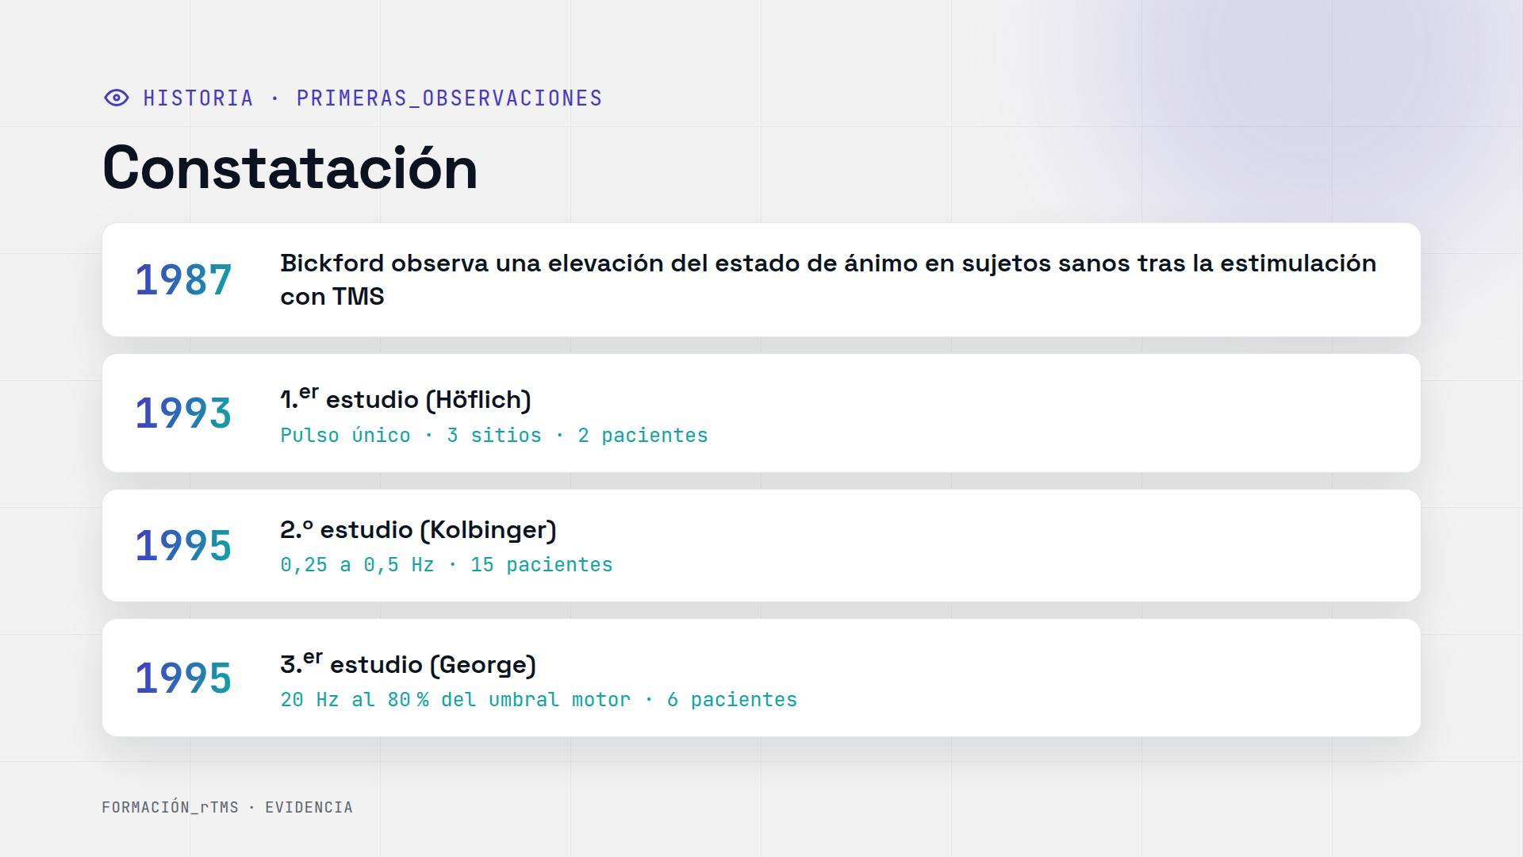
Notes:
Muy pronto aparecen observaciones inesperadas. En 1987, Bickford observa que personas sanas estimuladas refieren una mejora de su estado de ánimo. Le siguen estudios pioneros, con muestras diminutas: Höflich en 1993, con dos pacientes, y luego Kolbinger en 1995, con quince pacientes y frecuencias muy bajas. Ese mismo año, Mark George, en Estados Unidos, estimula a veinte hercios la corteza prefrontal dorsolateral izquierda de seis pacientes deprimidos. La elección de esta diana no es casual: la neuroimagen ya mostraba una hipoactividad de esta región en la depresión.

Slide 29
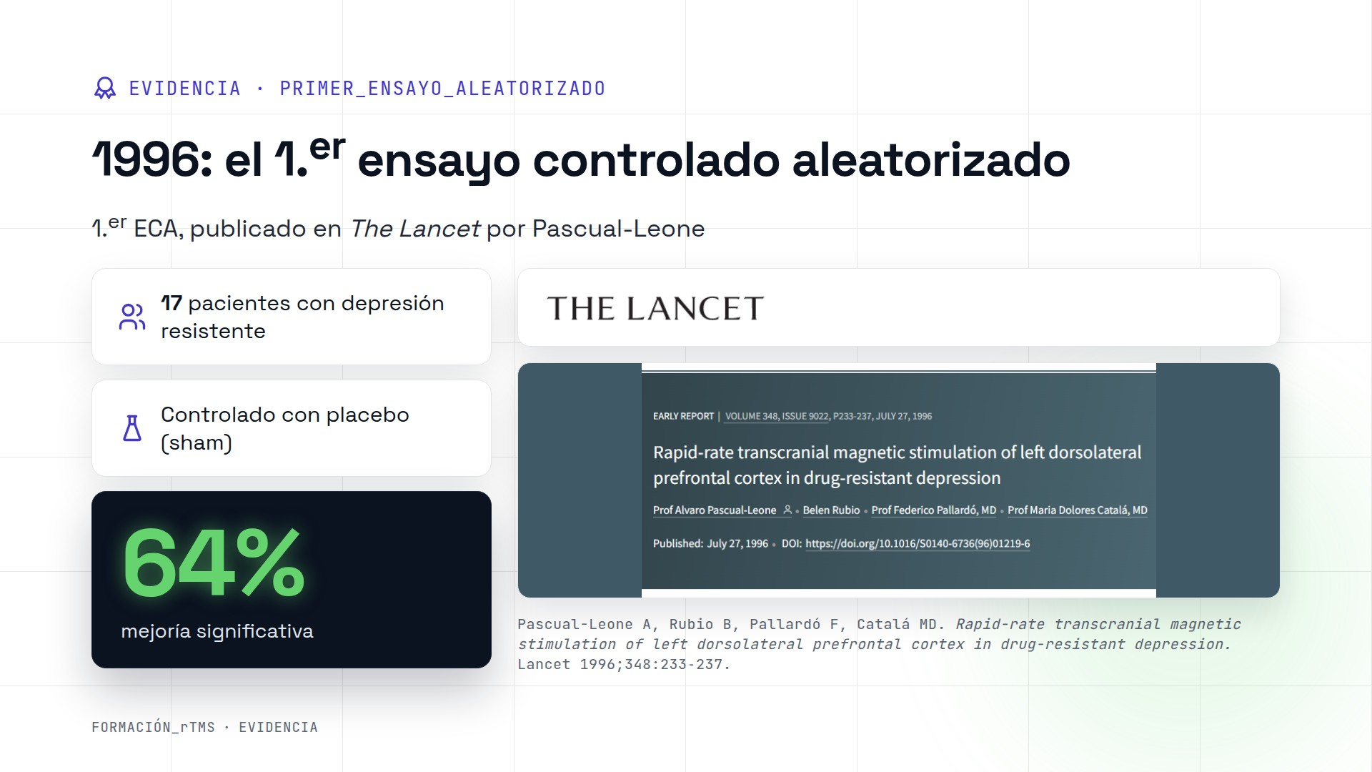
Notes:
En 1996, Álvaro Pascual-Leone publica en The Lancet el primer ensayo controlado y aleatorizado. Diecisiete pacientes con una depresión resistente a los fármacos reciben, de forma alterna, una estimulación real y una estimulación simulada, llamada sham, sobre la corteza prefrontal dorsolateral izquierda. Once de ellos, es decir, el sesenta y cuatro por ciento, mejoran de forma significativa tras la estimulación real. La muestra es pequeña, pero el método es sólido, y este artículo pone realmente en marcha la investigación clínica sobre la rTMS en psiquiatría. Volveremos sobre ello en la cápsula dedicada a las indicaciones.

Slide 30
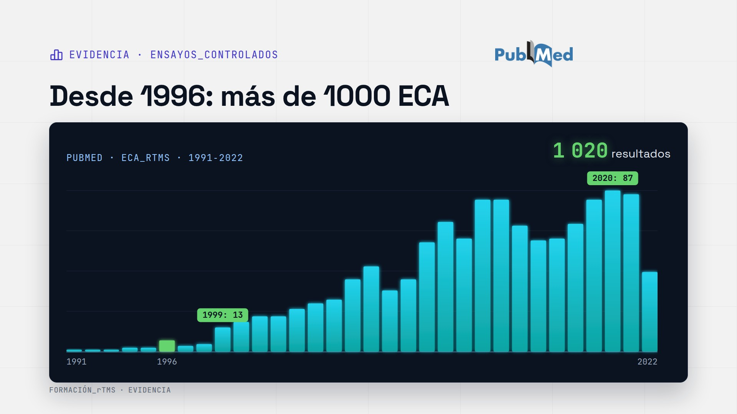
Notes:
Desde este ensayo fundador se han publicado más de mil ensayos controlados y aleatorizados. Observen la progresión: una decena de ensayos al año a finales de los noventa, cerca de noventa al año en torno a 2020. Esta acumulación de datos es lo que distingue a la rTMS de muchos otros enfoques alternativos: se ha evaluado con las mismas exigencias que un fármaco, frente a placebo y con criterios de evaluación estandarizados. Este nivel de evidencia es un argumento importante para presentarlo a los pacientes y a los colegas que todavía se muestran escépticos.

Slide 31
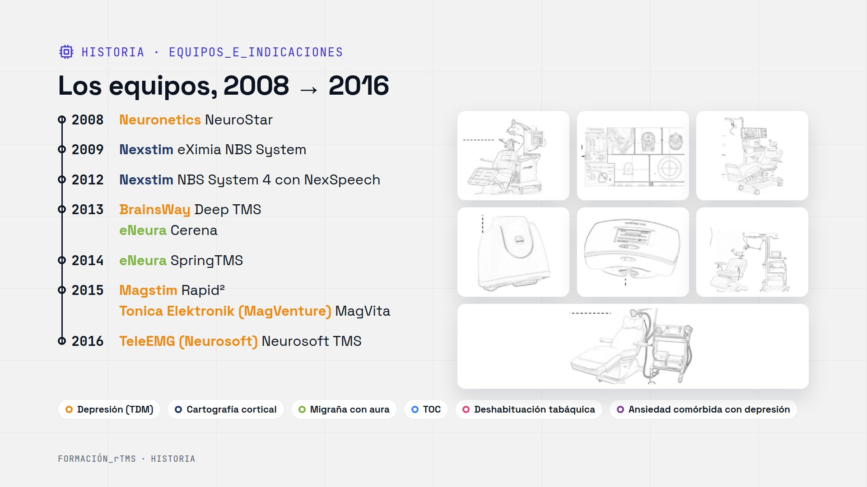
Notes:
La industria ha acompañado este movimiento. En 2008, la FDA autoriza el NeuroStar de Neuronetics para la depresión que no ha respondido a un antidepresivo: es un punto de inflexión regulatorio fundamental. Paralelamente, Nexstim desarrolla sistemas de cartografía cortical navegada, utilizados en neurocirugía. En 2013, BrainsWay obtiene la autorización de su Deep TMS para la depresión, y eNeura la de un estimulador portátil contra la migraña con aura. Magstim, MagVenture y Neurosoft completan la oferta: el mercado se estructura. Cada fabricante tiene sus particularidades, pero los principios físicos son los mismos.

Slide 32
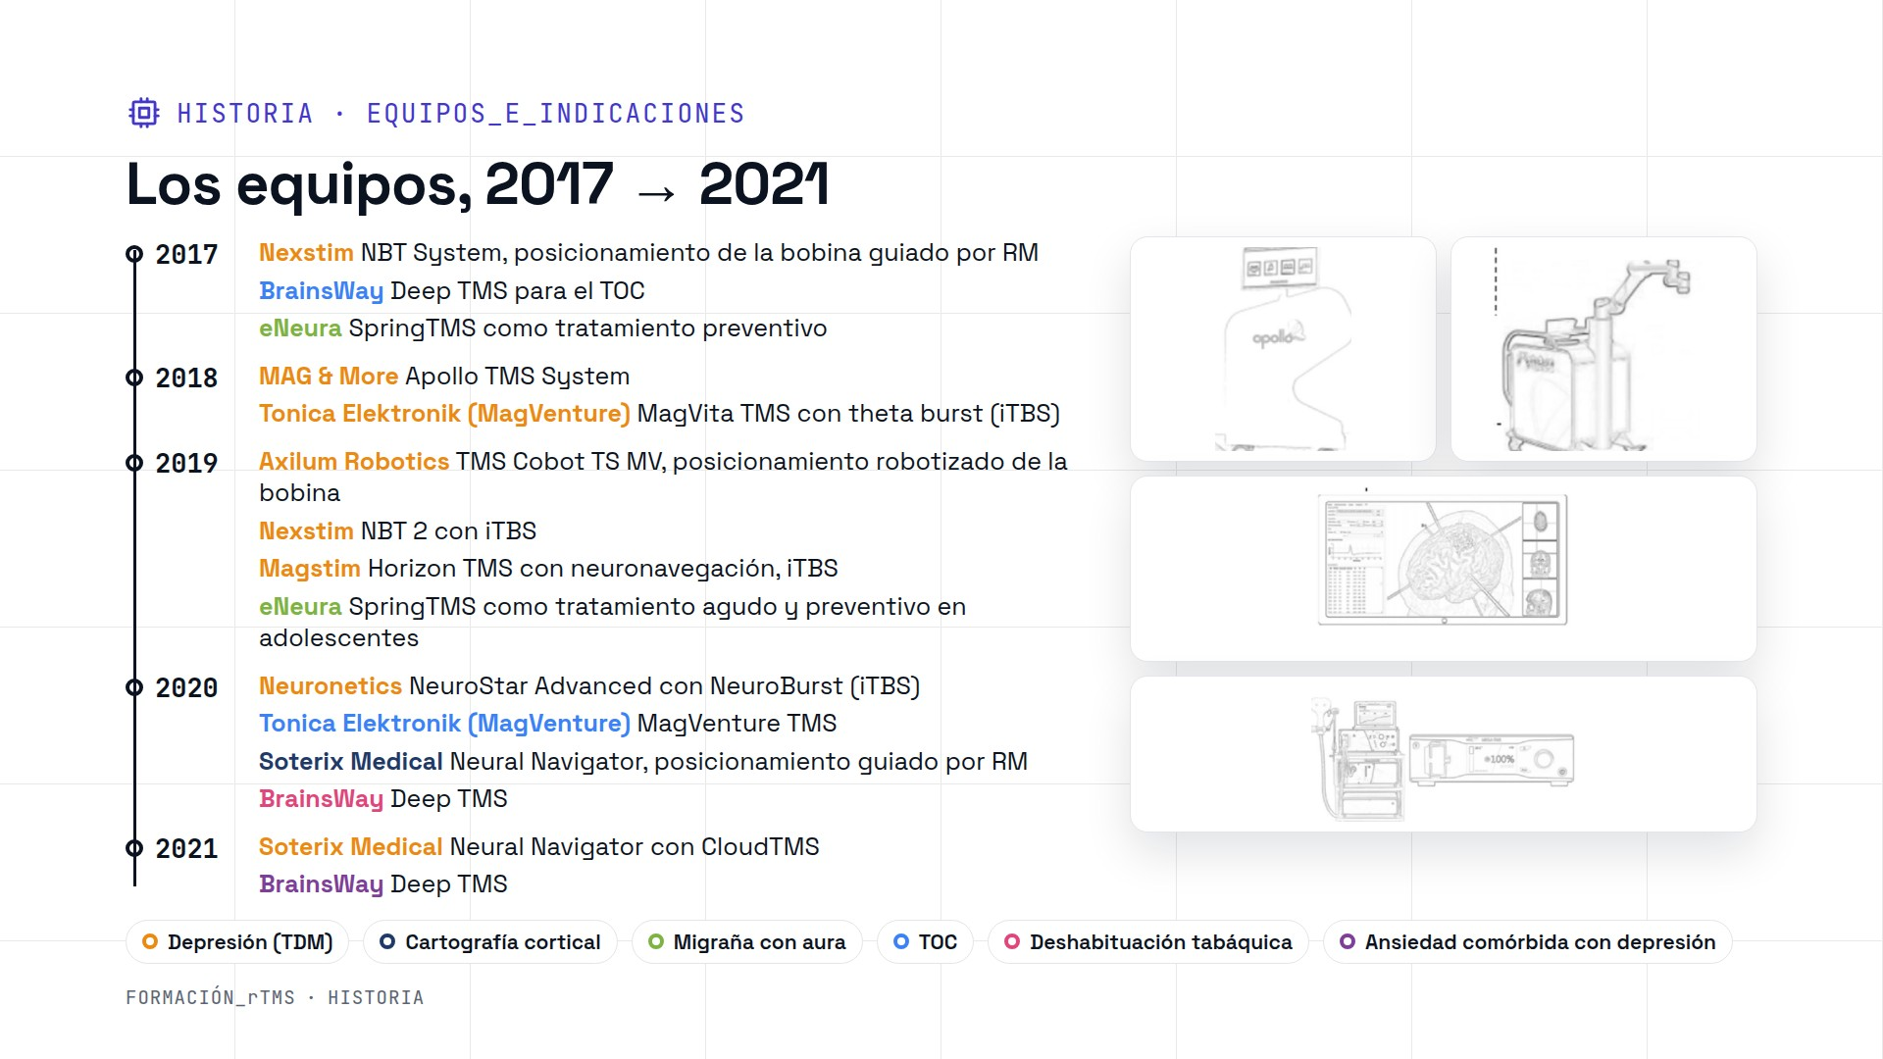
Notes:
Entre 2017 y 2021, las indicaciones se amplían y la tecnología se perfecciona. La Deep TMS se autoriza para el trastorno obsesivo-compulsivo, después para la deshabituación tabáquica y para la ansiedad asociada a la depresión. El theta burst, mucho más corto, llega a los equipos de varios fabricantes. El posicionamiento de la bobina es cada vez más preciso, gracias a la neuronavegación guiada por la resonancia magnética del paciente, e incluso a brazos robotizados. También aparecen soluciones conectadas. En una década, la rTMS ha pasado del prototipo de laboratorio a una herramienta clínica madura.

Slide 33
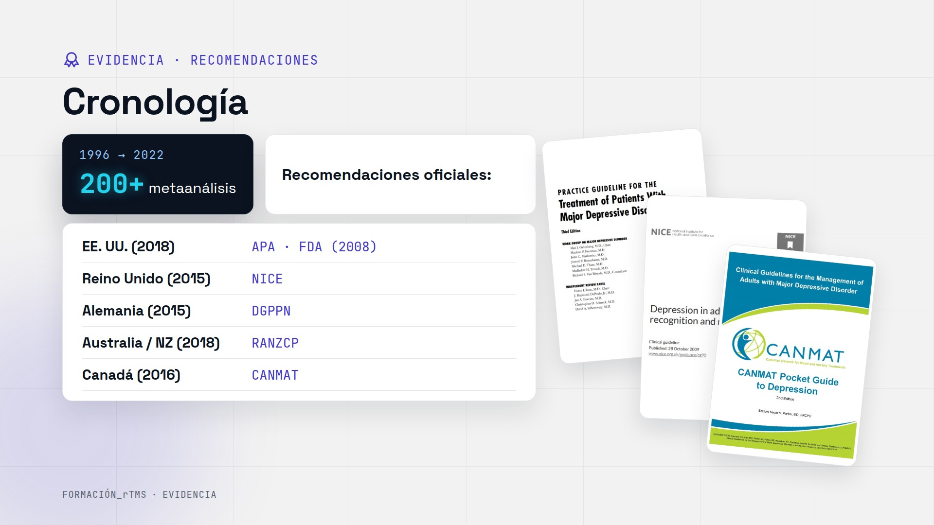
Notes:
Entre 1996 y 2022 se han publicado más de doscientos metaanálisis. Todos convergen: la rTMS es eficaz en la depresión resistente, con un efecto clínicamente significativo y una excelente tolerancia. Hoy figura en recomendaciones oficiales en Estados Unidos, en el Reino Unido con el NICE, en Alemania, en Australia y Nueva Zelanda, y en Canadá. Las recomendaciones canadienses del CANMAT la sitúan, de hecho, como primera opción en los pacientes que no han respondido al menos a un antidepresivo. Es un cambio de estatus considerable: de técnica experimental pasa a ser una opción terapéutica de pleno derecho.

Slide 34
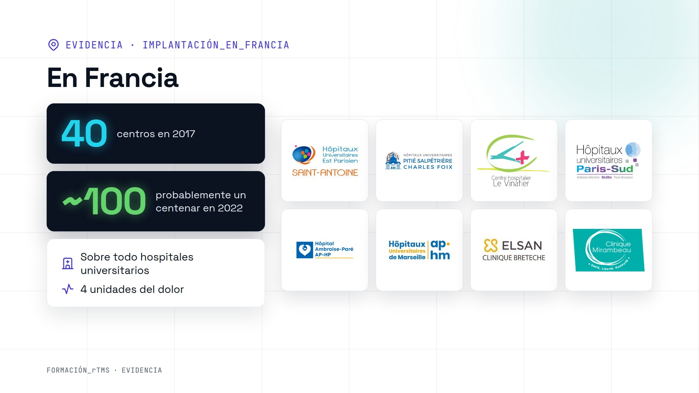
Notes:
En Francia, el movimiento ha sido más lento, pero es real. Había unos cuarenta centros en 2017, y probablemente un centenar en 2022. Son sobre todo hospitales universitarios, como Saint-Antoine, la Pitié-Salpêtrière o Le Vinatier, en Lyon, pero también algunas clínicas privadas y cuatro unidades del dolor. Los equipos franceses han desempeñado además un papel importante a nivel internacional, en particular en la redacción de recomendaciones europeas sobre el uso terapéutico de la rTMS. El reto hoy es hacer que esta oferta sea accesible más allá de los grandes centros universitarios.

Slide 35
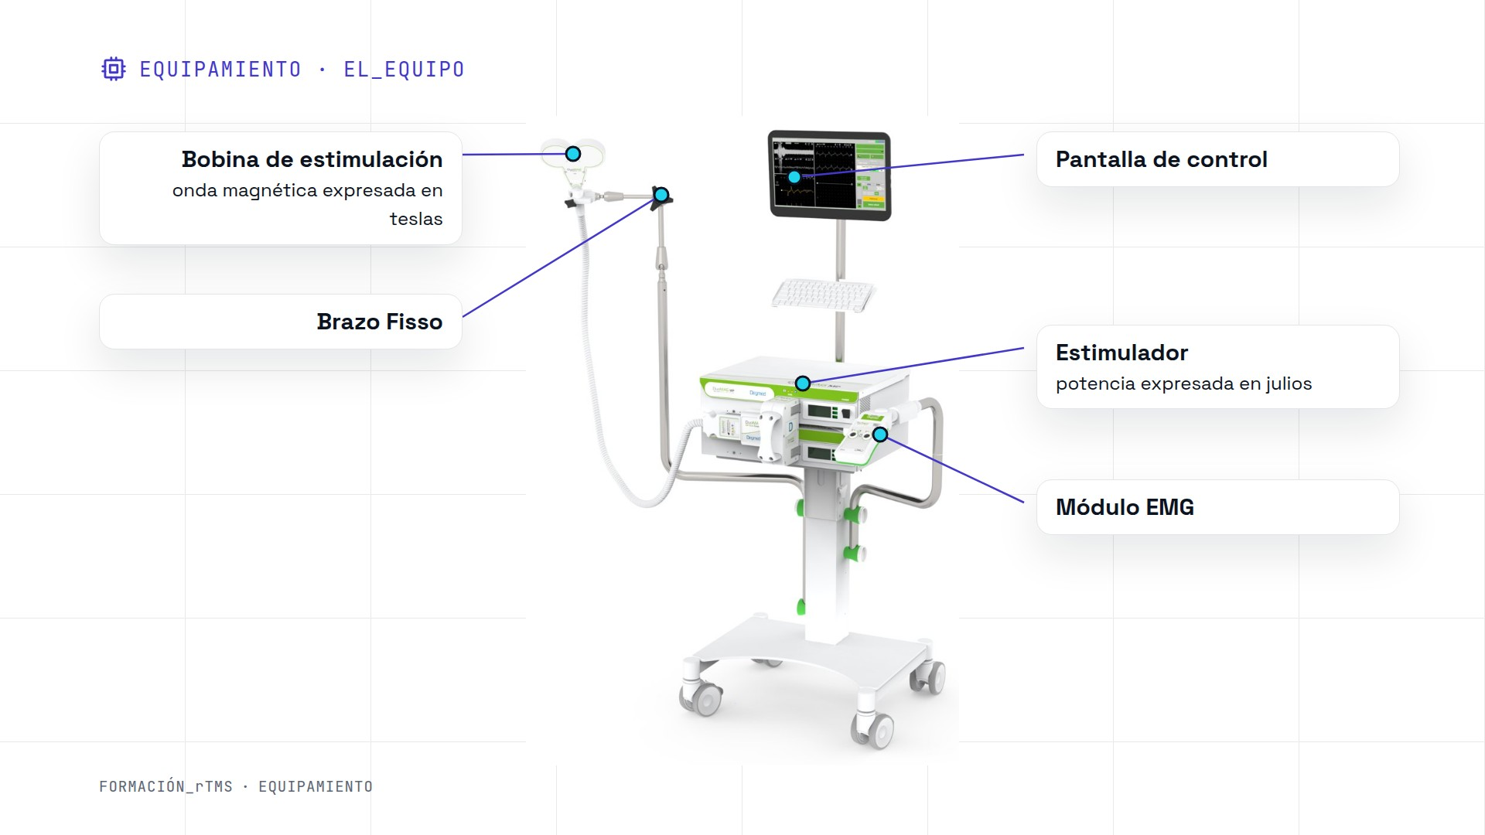
Notes:
Veamos ahora cómo es un equipo. La bobina de estimulación, que emite el impulso magnético, cuya intensidad se expresa en teslas. La sostiene un brazo articulado, el brazo Fisso, que permite fijarla exactamente sobre la diana durante toda la sesión. La pantalla de control permite programar el protocolo: frecuencia, número de impulsos, intervalos entre trenes. El estimulador contiene los condensadores, y su potencia se expresa en julios. Por último, el módulo de EMG registra la respuesta muscular, imprescindible para determinar el umbral motor del paciente.

Slide 36
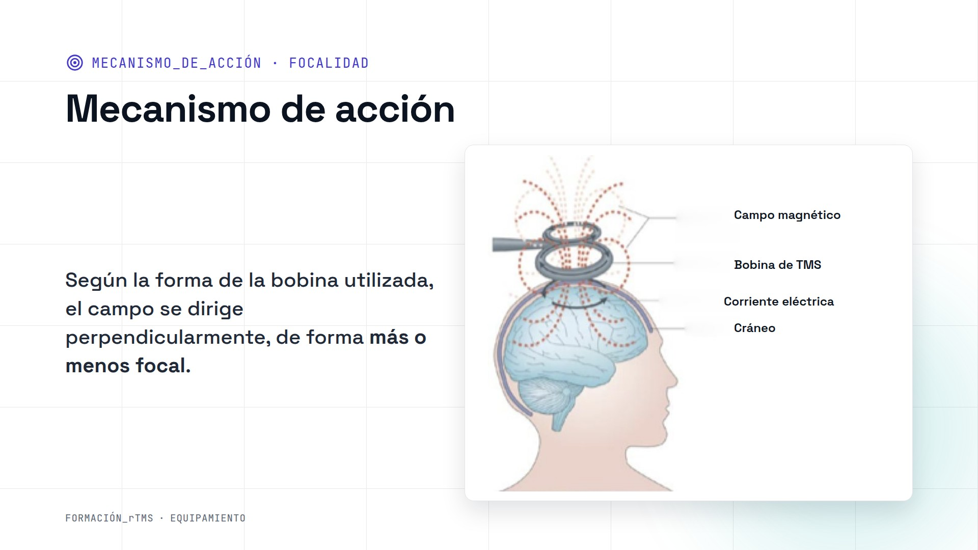
Notes:
La forma de la bobina es un parámetro esencial. El campo magnético sale perpendicular al plano de la bobina, mientras que la corriente inducida en el cerebro circula paralela a la superficie, en sentido contrario a la corriente de la bobina. Según la geometría elegida, esa corriente se concentrará en una zona pequeña o se repartirá sobre una superficie amplia. Tengan en cuenta también que el campo disminuye muy rápido con la distancia: unos pocos milímetros más entre la bobina y el cráneo reducen claramente la intensidad que recibe la corteza.

Slide 37
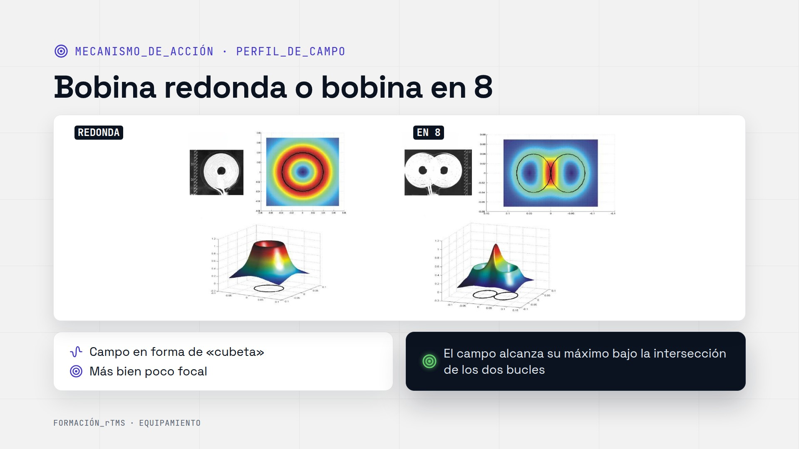
Notes:
Comparemos dos geometrías. Con una bobina redonda, el campo tiene forma de cubeta: es máximo bajo el bobinado, en forma de anillo, y débil en el centro. Por tanto, la estimulación es poco focal. Con una bobina en ocho, las corrientes de los dos bucles se suman exactamente en su punto de unión. El campo alcanza su máximo bajo esa intersección, lo que permite apuntar a una diana precisa. Por eso la bobina en ocho se ha convertido en la referencia en la práctica clínica, en particular para estimular la corteza prefrontal dorsolateral.

Slide 38
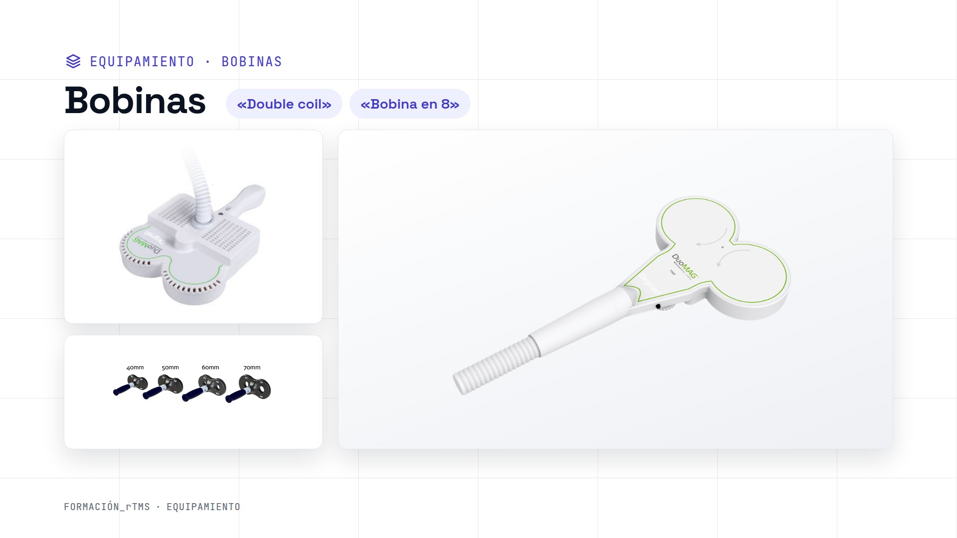
Notes:
Aquí tienen precisamente la bobina en ocho, también llamada double coil, o bobina mariposa en algunos servicios. Existe en varios tamaños, de cuarenta a setenta milímetros de diámetro. Cuanto más pequeña es la bobina, más focal es la estimulación, pero menos profundidad alcanza. Para las sesiones largas y repetidas se utilizan modelos refrigerados, por aire o por líquido: sin refrigeración, una bobina alcanza rápidamente su temperatura límite, y el equipo interrumpe la sesión por seguridad.

Slide 39
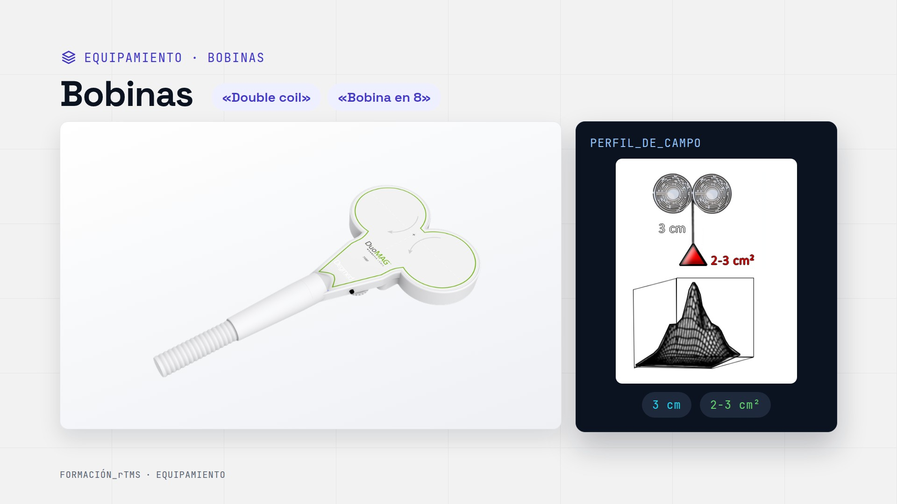
Notes:
Con esta bobina en ocho, la zona estimulada abarca unos dos o tres centímetros cuadrados, con una profundidad de unos tres centímetros bajo la bobina. En la práctica, estimulamos la corteza superficial, no las estructuras profundas. Y, sin embargo, es suficiente, porque la corteza prefrontal está conectada con regiones más profundas implicadas en la regulación del estado de ánimo, como la corteza cingulada subgenual. Al estimular la superficie, modulamos toda una red. Es una de las claves para entender la eficacia de la rTMS a pesar de su escasa profundidad.

Slide 40
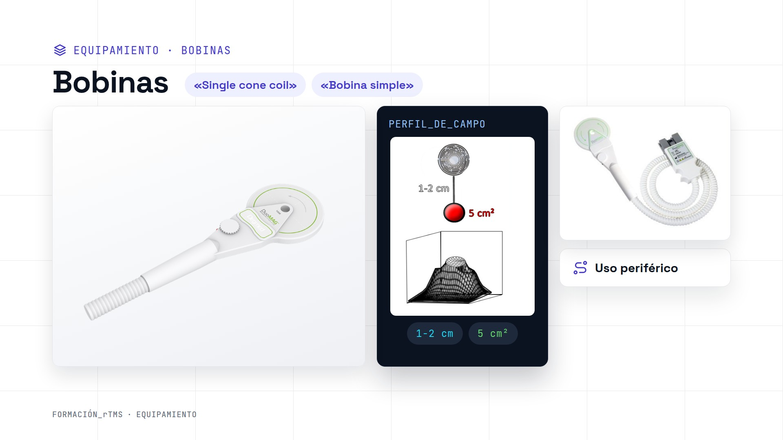
Notes:
La bobina simple, o bobina redonda, produce un campo más amplio y más superficial: entre uno y dos centímetros de profundidad, sobre una superficie de unos cinco centímetros cuadrados. Es menos adecuada para el ajuste fino de la diana en psiquiatría. En cambio, resulta muy útil en estimulación periférica: estimulación de raíces nerviosas, de algunos músculos o tratamiento del dolor periférico. Es además una bobina histórica, ya que fue con este tipo de bobina con el que Barker realizó sus primeras estimulaciones en 1985.

Slide 41
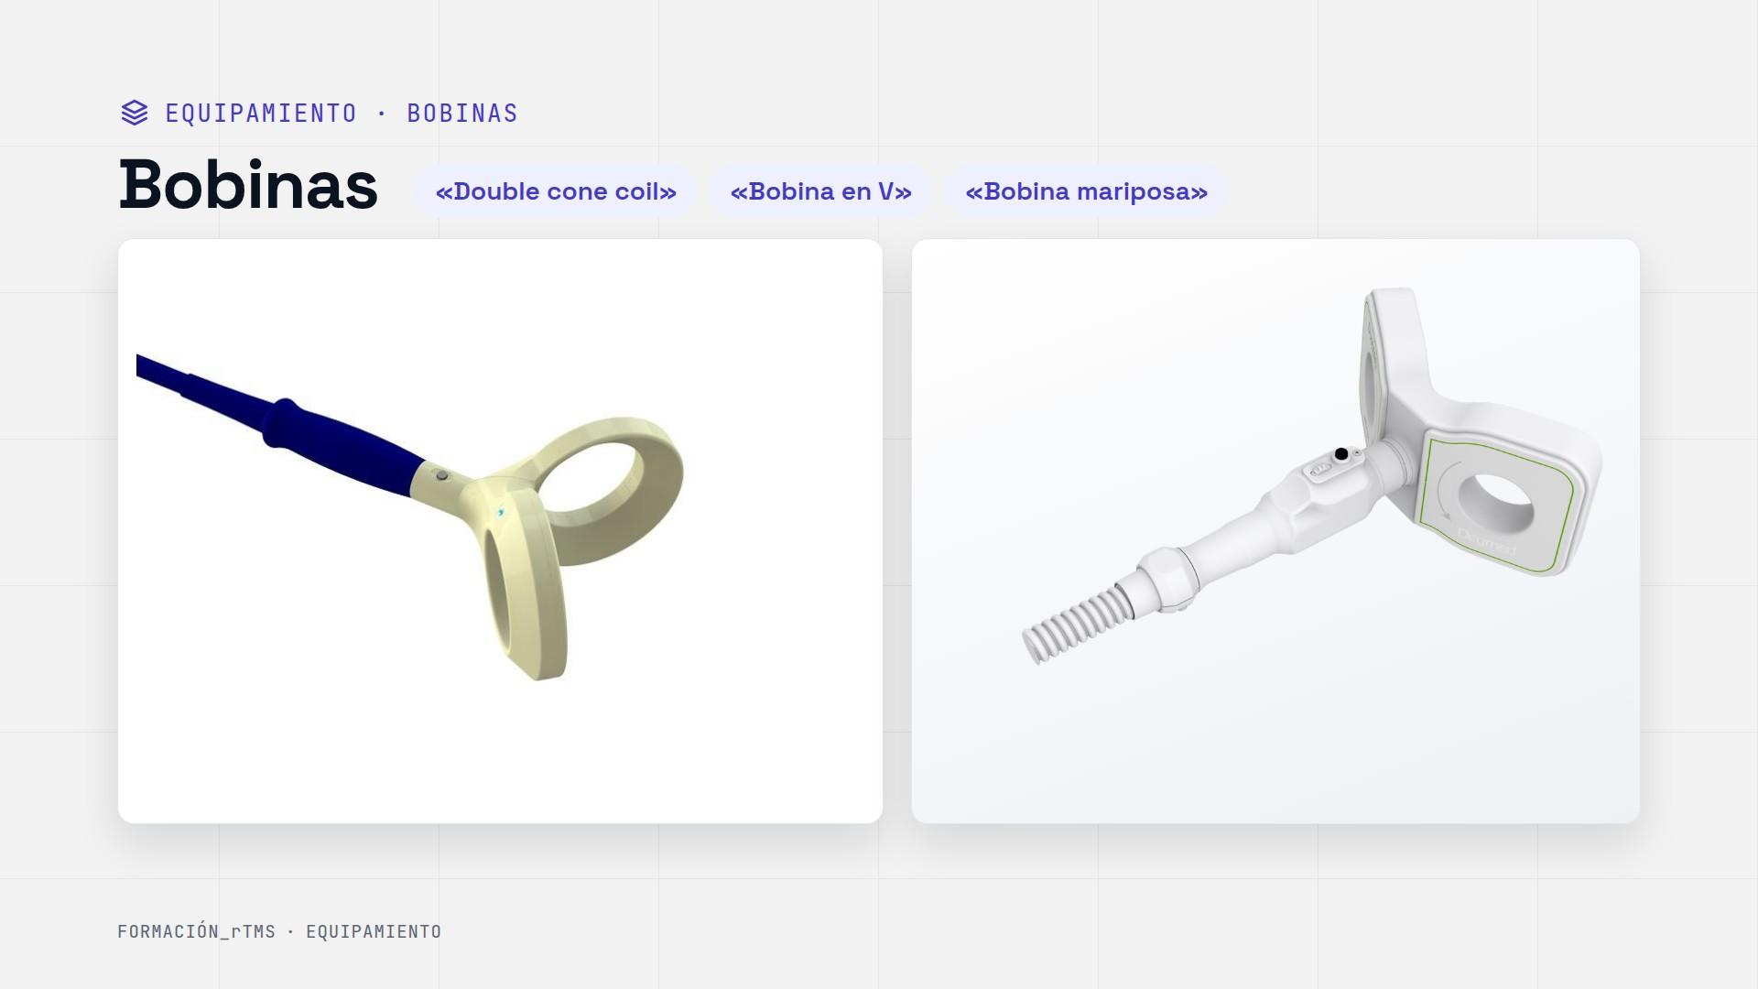
Notes:
La bobina de doble cono, también llamada bobina en V, se parece a una bobina en ocho cuyas dos alas estuvieran plegadas para adaptarse a la curvatura del cráneo. Esta forma permite alcanzar estructuras más profundas, como la representación de los miembros inferiores, oculta en la cisura interhemisférica, o la corteza cingulada anterior. La contrapartida es una estimulación menos focal y a menudo más incómoda, porque activa más los músculos del cuero cabelludo y de la cara. Por eso se reserva a indicaciones y equipos muy específicos.

Slide 42
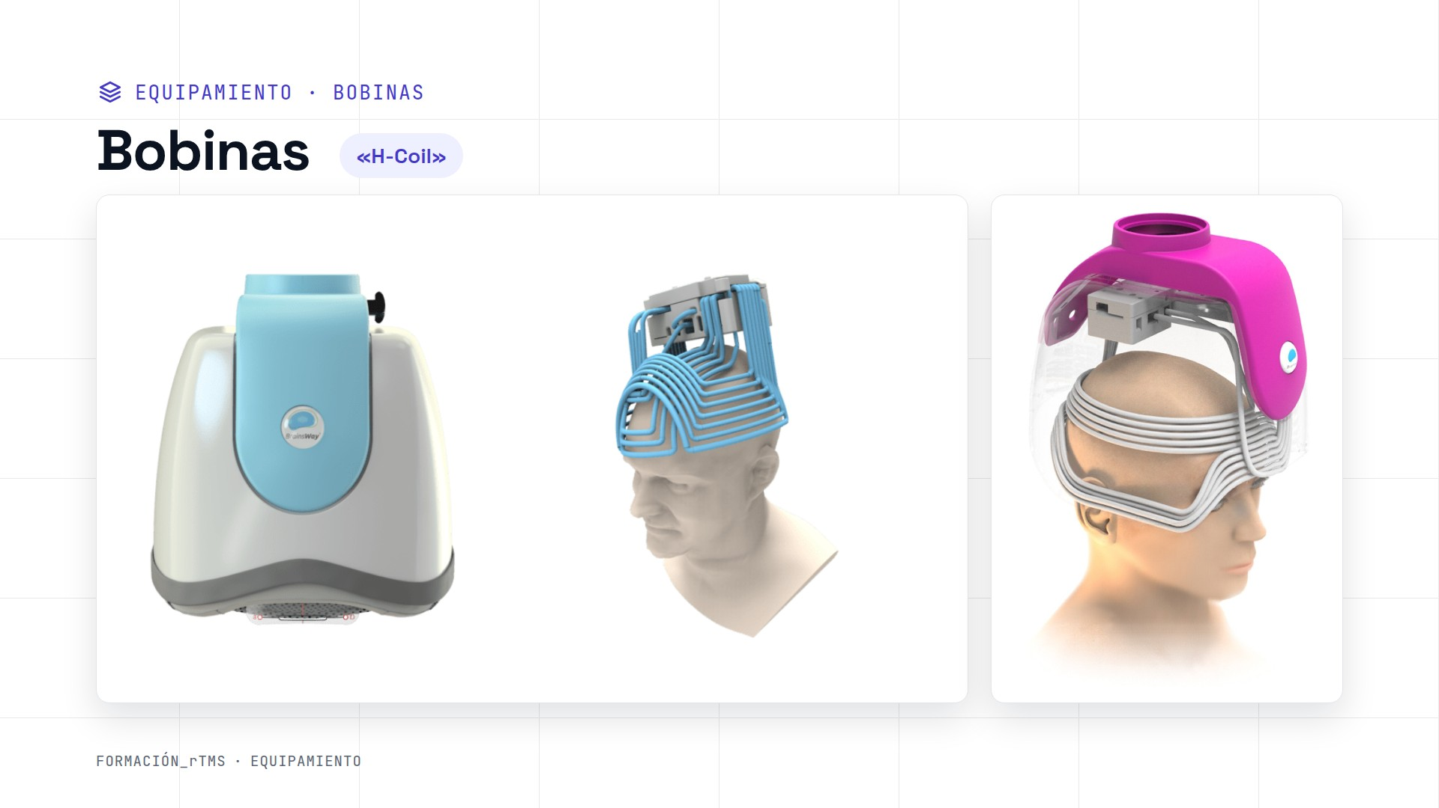
Notes:
Con la bobina en H, desarrollada por BrainsWay, cambiamos de lógica. Se trata de un casco que contiene varios bobinados complejos, diseñados para estimular de forma más profunda y más amplia, a costa de una menor focalidad. Existen distintos modelos según la indicación: uno se dirige a la corteza prefrontal en la depresión, otro a la corteza prefrontal medial y la cingulada anterior en el trastorno obsesivo-compulsivo, y otro a la ínsula y la corteza prefrontal en la deshabituación tabáquica. Las sesiones suelen ser cómodas, pero el casco puede impresionar al principio, y conviene explicárselo al paciente.

Slide 43
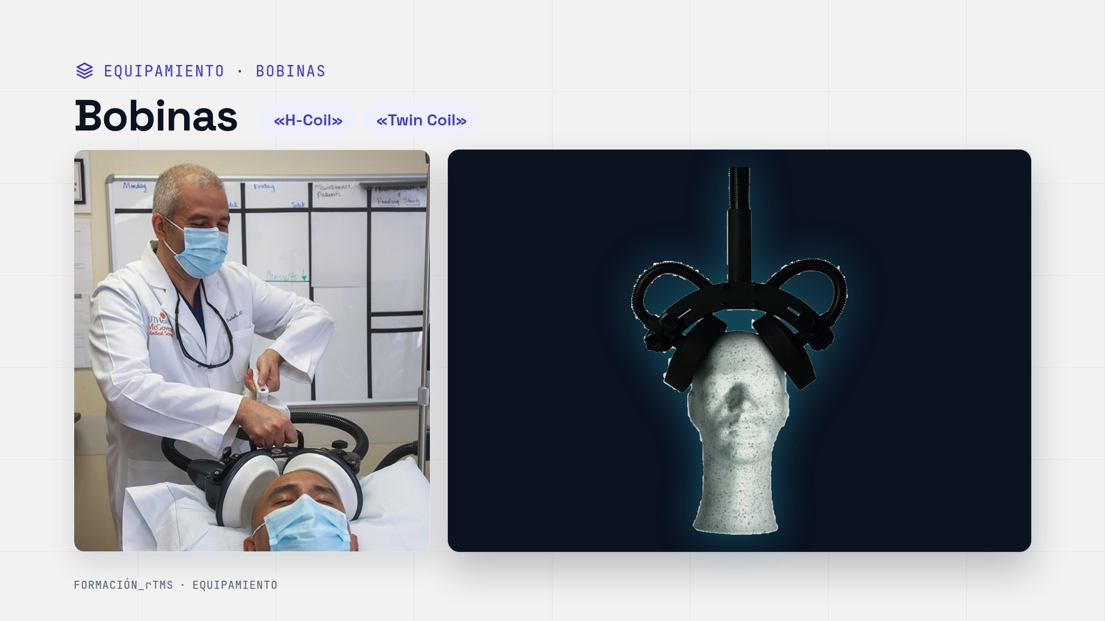
Notes:
Aquí volvemos a ver la bobina en H y, a su lado, una instalación con dos bobinas, a veces llamada twin coil. Utilizar dos bobinas de forma simultánea o sucesiva permite, por ejemplo, estudiar cómo se comunican dos regiones cerebrales, enviando un impulso a una justo antes que a la otra. Por ahora es sobre todo una herramienta de investigación, pero ilustra bien la tendencia actual: ya no se estimula solo una zona, se busca modular redes. Probablemente es ahí donde se jugará buena parte del futuro de la técnica.

Slide 44
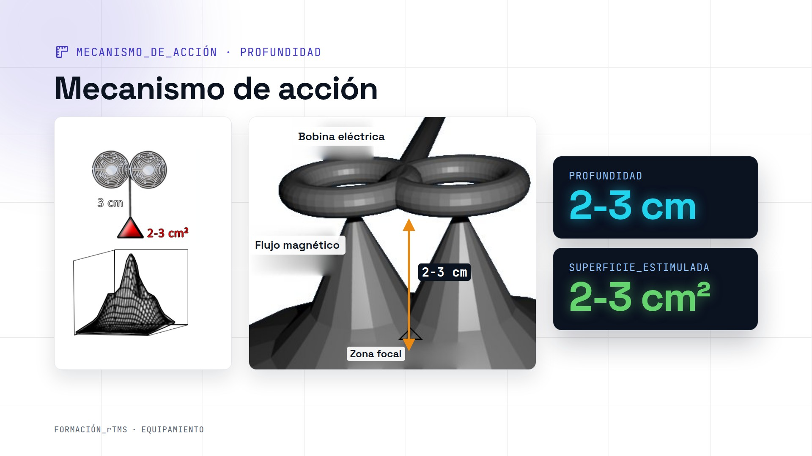
Notes:
Para concluir esta primera cápsula, quedémonos con lo esencial. El campo magnético creado por la bobina se convierte en corriente eléctrica a distancia, a unos dos o tres centímetros de profundidad, sobre una pequeña zona de dos a tres centímetros cuadrados. Es poco y, sin embargo, suficiente para modificar de forma duradera la actividad de circuitos enteros, gracias a la plasticidad cerebral y a la repetición de las sesiones. En la próxima cápsula veremos cómo este principio se traduce en indicaciones concretas en psiquiatría, y cómo elegir la diana y el protocolo para cada paciente.

